Slide 1
Precíziós állattenyésztés (baromfi, tejelő szarvasmarha)
Kauserné Dr. Szabó Virág – Dr. Húth Balázs – Dr. Tóth Tamás

Slide 2
Precíziós technológiák a baromfitartásban
Kauserné Dr. Szabó Virág

Slide 3
Tartalomjegyzék
Bevezetés 5-6. dia
Témaspecifikus szakmai kérdések 7. dia
A hazai baromfiállomány ágazatok szerinti megoszlása 8. dia
Baromfipiaci viszonyok 9. dia
A baromfitartás hatékonyságának feltételei 10. dia
A baromfitartás technológiájának főbb elemei 11. dia
Tojótyúktartás
Feljavított ketrecekben 12. dia
Mélyalmos tojótyúktartás 13-14. dia
Szabadtartásos tojótyúktartás 15. dia
A tojótyúktartó telepek tartástechnológiák szerinti megoszlása 16. dia
A tojástermelés és minőség limitáló tényezői 17. dia
Brojler tartástechnológia 18. dia
Pulyka tartástechnológia 19. dia
Az eredményes baromfihizlalást meghatározó tényezők 20. dia
Precíziós baromfitartás fogalma, céljai 21-23. dia
Távolról figyelhető és vezérelhető telepirányítási rendszerek 24-25. dia

Slide 4
Tartalomjegyzék
Az adatgyűjtéshez használható különböző szenzorok 26. dia
Multiszenzorok 27. dia
Adattovábbítás, adattárolás, adatmegjelenítés folyamata 28. dia
Adatmegjelenítés mobil alkalmazáson 29. dia
Milyen további termelési adatokat gyűjtsünk? 30. dia
Napi súlygyarapodás mérése – madármérleg 31-32. dia
Silómérleg 33. dia
Adatgyűjtés, adatfeldolgozás – Vállalatirányítási szoftverek 34. dia
Adatvizualizáció 35. dia
Mobil alkalmazások 36. dia
Robotok a baromfitartásban, alkalmazásuk előnyei 37-41. dia
Kamerák, hőkamerák használatának előnyei 42-43. dia
Hanganalízis 44. dia
Madárinfluenza elleni védekezés szabadtartású állományoknál 45. dia
Esettanulmány - Intenzív víziszárnyas-tartás hatékonyságának növelése képfeldolgozással 46-55. dia
Felhasznált irodalom, hivatkozások jegyzéke 56-58. dia
TAG-ek 59. dia

Slide 5
Bevezetés
A tananyag ismerteti a baromfitartás során alkalmazható precíziós technológiákat, illetve digitális megoldásokat. A versenyképes termelés kulcskérdése a hatékonyság, amely a jövedelmezőséget alapjaiban határozza meg.
A tudásanyag feldolgozásával olyan információkra tesznek szert a hallgatók, amelyek nagymértékben hozzájárulhatnak a precíziós technológiák szélesebb körű ismeretéhez, valamint alkalmazásához.
Az ismeretanyag rálátást biztosít a hazai baromfiszektor összetételére, bemutatja a különböző tartásmódokat, valamint ismerteti azokat a megoldásokat, amelyek már jelenleg is a korszerű farmmenedzsment részét képezik. A hallgatók a gyakorlatban is könnyedén elérhető és hozzáférhető technológiák mellett olyan jövőbe mutató technológiákkal, eszközökkel is megismerkedhetnek, amelyek jelenleg még tesztelés, fejlesztés alatt, vagy még kísérleti fázisban vannak.

Slide 6
Bevezetés
A tananyag gyakorlatorientált, ezért elsősorban arra koncentrál, hogy az adott technológiát mire lehet használni és az alkalmazásából eredően milyen előnyökre lehet szert tenni. A precíziós megoldások alapjaiban változtatják meg a termelés minőségét, mivel alkalmazásuk során állandó mennyiségű és minőségű adat keletkezik, amely pontosan nyomon követhetővé teszi a különböző folyamatok eredményességét.
Az ismeretanyag elsajátítása után lehetősége nyílik a gazdálkodóknak mérlegelni, hogy hol tartanak a tevékenységükben a precíziós technológiák felé vezető úton, valamint meghatározhatják azokat a pontokat, amelyek fejlesztésével hatékonyabbá tudják tenni termelésüket.
A tananyag a Digitális Agárakadémia Precíziós állattartás tananyagára épül.

Slide 7
Témaspecifikus szakmai kérdések
Hogyan lehet növelni az állattartó telep hatékonyságát a különböző precíziós technológiákkal?
Melyek a tojástermelés és a baromfihízlalás hatékonyságát befolyásoló tényezők?
Hogyan valósul meg az istálló távoli vezérlése és a távfelügyelet?
Mit lehet mérni a különböző szenzorokkal?
Milyen beépített mérőberendezések állnak rendelkezésre?
Milyen termelési adatokat érdemes gyűjteni?
Mire lehet használni a baromfitartó telepek számára fejlesztett vállalatirányítási szoftvereket?
Milyen adatok rögzítésére alkalmasak a különböző mobil alkalmazások?
Milyen robotokat lehet használni a baromfitartásban?
Milyen előnyei vannak a kamerák használatának?
Hogyan lehet növelni a hatékonyságot víziszárnyas-tartásban képfeldolgozással?

Slide 8
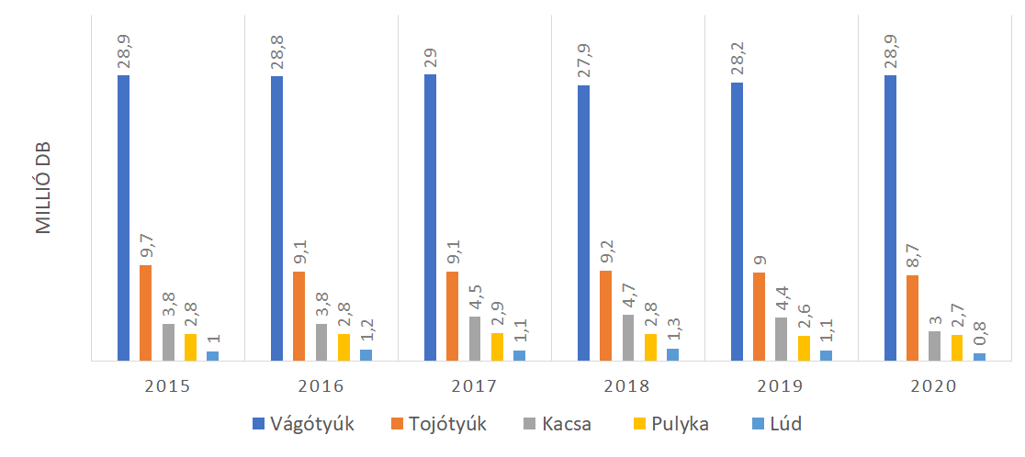
A hazai baromfiállomány ágazatok szerinti megoszlása 2020. december 1.
*vágótyúk=vágócsirke (brojler)
Forrás: Saját szerkesztés a KSH adatai alapján

Slide 9
Baromfipiaci viszonyok 2020-2021
Madárinfluenza 🡪 jelentős hatást gyakorolt a termelésre 🡪 a szabadtartásos baromfitartók nehéz helyzetbe kerültek 🡪 visszaesett a termelésük
Koronavírus 🡪 eleinte nőtt (felvásárlási láz), majd visszaesett a kereslet a baromfitermékek iránt (jövedelmek csökkenése, vendéglátószektor kiesése) 🡪 5-10% körüli fogyasztói árcsökkenés
A takarmányárak nagymértékben (25-30%-kal) megemelkedtek
A megnövekedett takarmányárak egyelőre nem, vagy csak kis mértékben jelennek meg a baromfitermékek fogyasztói áraiban 🡪 így a felvásárlási árak sem tudnak a takarmányáremelkedés ütemében nőni
Az Európai Unión kívülről érkező importtermékekre nem vonatkoznak az EU állatjólléti előírásai (költségtöbblettel jár)
Jövedelmezőségi problémák 🡪 Kulcskérdés a hatékonyság!

Slide 10
A baromfitartás hatékonyságának feltételei
A baromfitartás költségeinek közel kétharmadát a takarmányköltség teszi ki 🡪 a takarmányminőség nagymértékben befolyásolja a termelés eredményességét, ugyanakkor a megfelelő összetételű és minőségű takarmány hatékony hasznosításához elengedhetetlenül szükséges a
A tartástechnológia helyes megválasztása és működtetése
Az állományok státuszának folyamatos követése
A termelési körülmények, adatok megfelelő érzékelése, feldolgozása és kiértékelése
A helyes termelési-üzemelési gyakorlat,
a megfelelő baromfitelepi menedzsment kialakítása!!

Slide 11
A baromfitartás technológiájának főbb elemei
Tartásmód (elhelyezés)
Állománysűrűség
Fűtés, hűtés
Szellőztetés
Világítási program
Takarmányozási program
Etető- és itató berendezések
Állománykezelés (pl. csőrkurtítás, testtömeg ellenőrzés, áttelepítés, selejtezés)
Vakcinázási- és immunbiológiai ellenőrző program
Nyilvántartások, adatgyűjtés

Slide 12
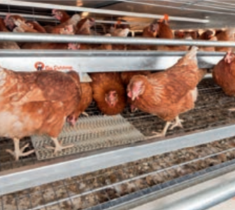
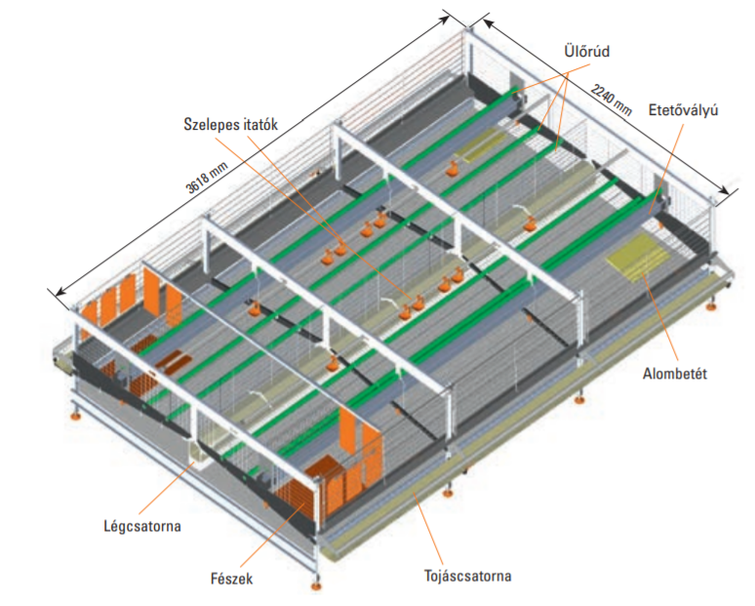
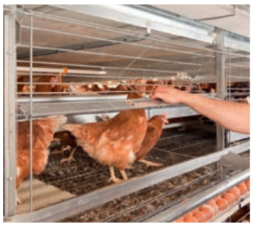
Tojótyúktartás feljavított ketrecben
Forrás: HAT-AGRO Baromfitechnológia Kft.

Slide 13
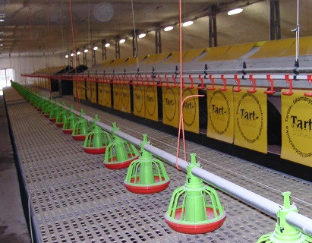
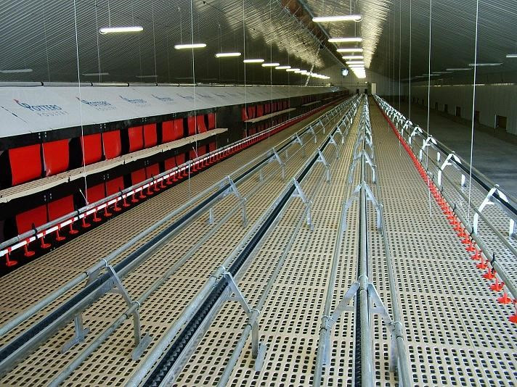
Mélyalmos tojótyúktartás
Tojófészkek, etetőtálcák és ülőrudak mélyalmos tartásban
Forrás: Tart-Tech Kft.

Slide 14
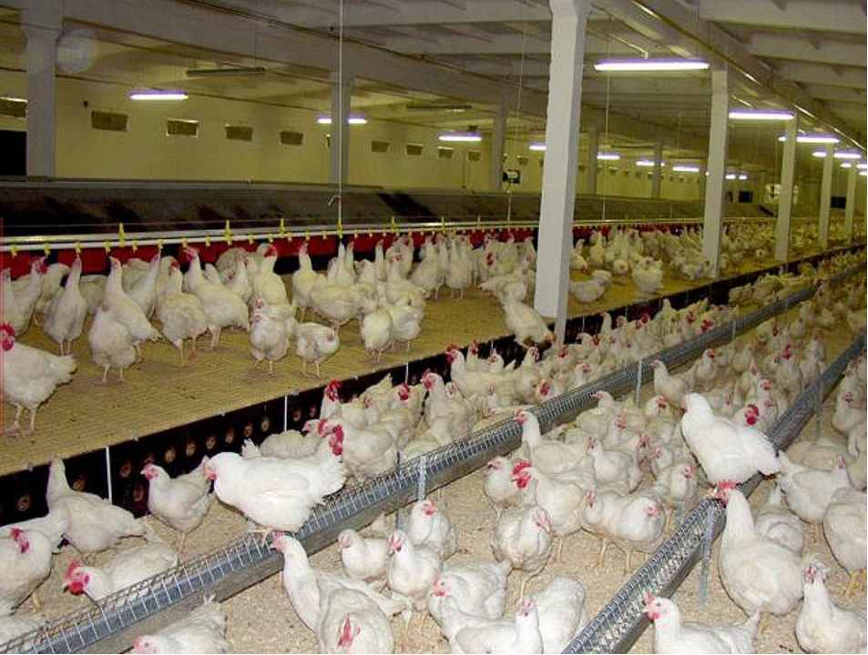
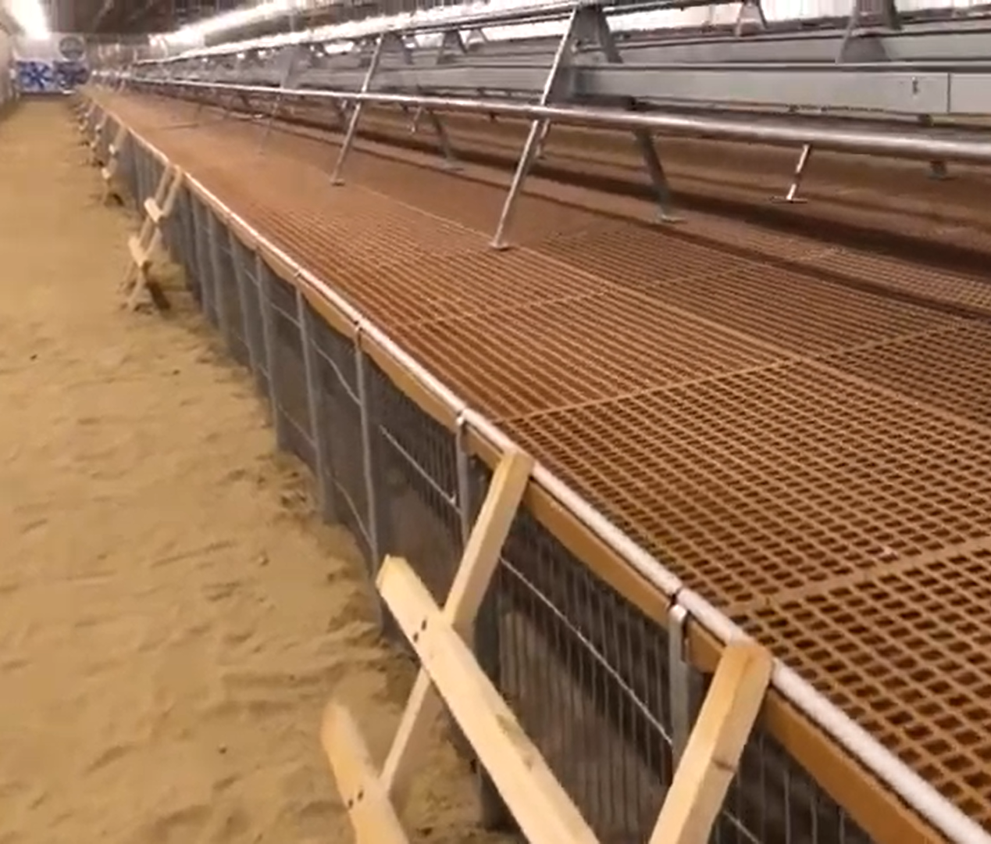
Mélyalmos tojótyúktartás
Forrás: Poultry-Tech Kft.
Forrás: Agrárágazat

Slide 15
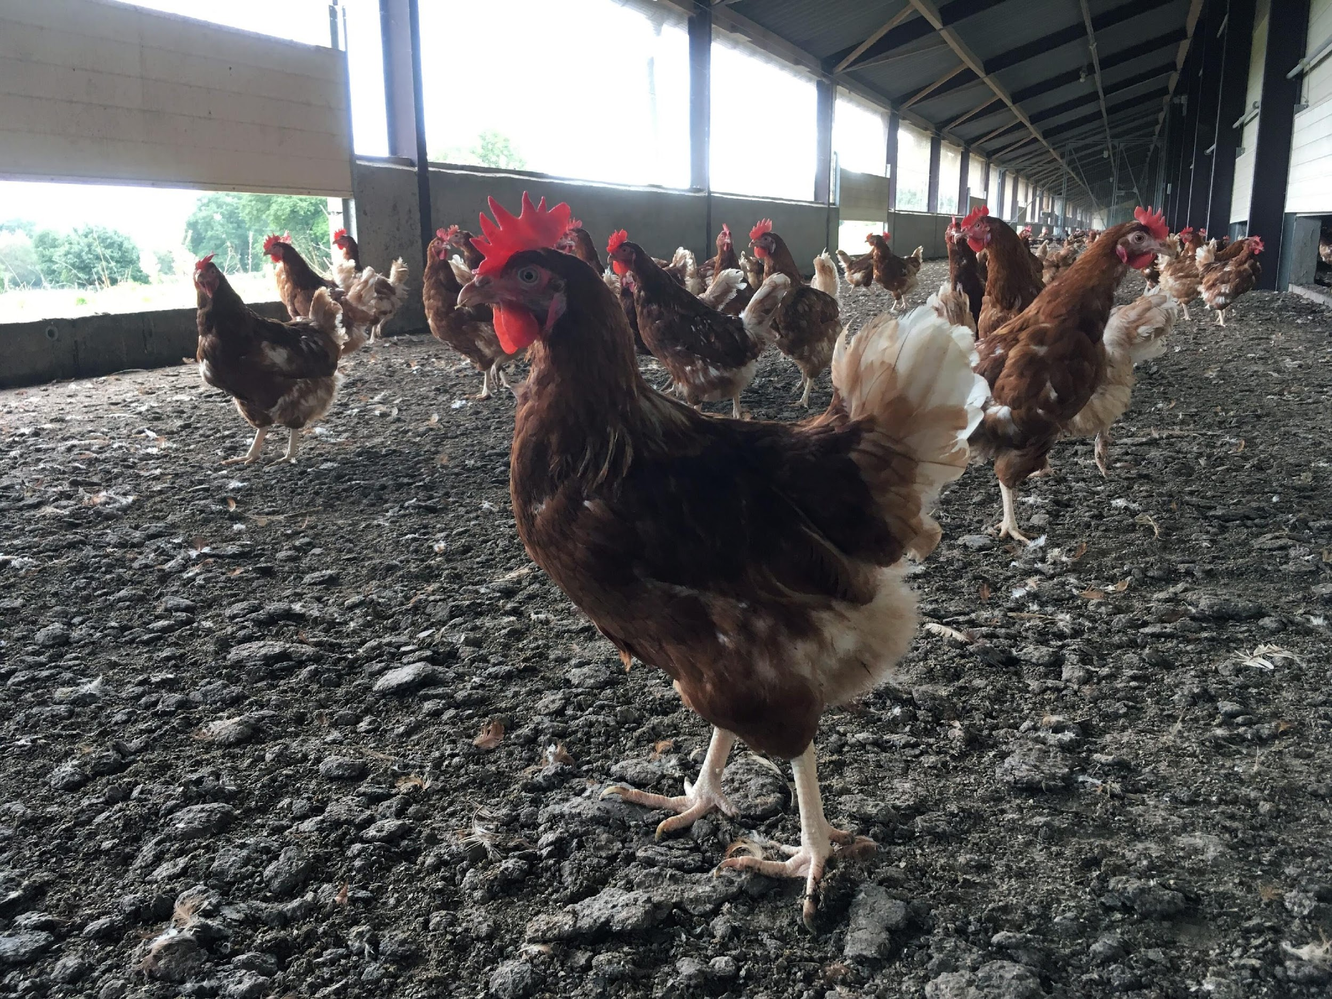
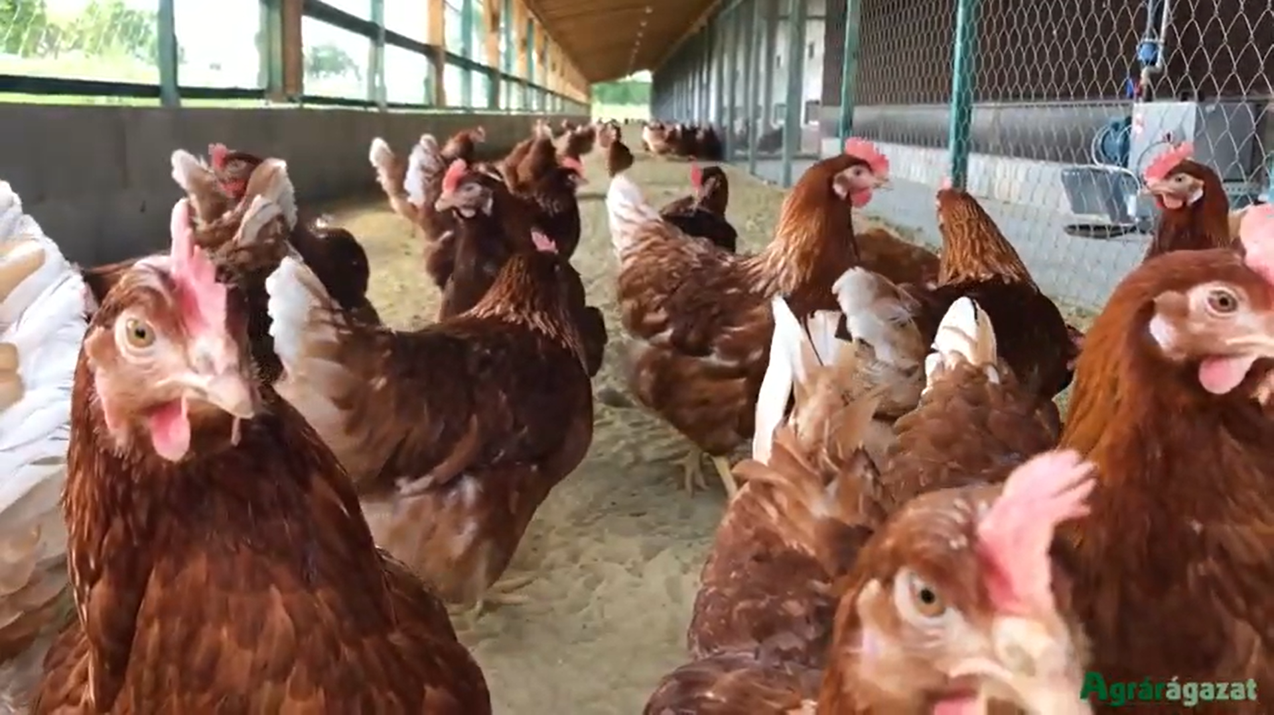
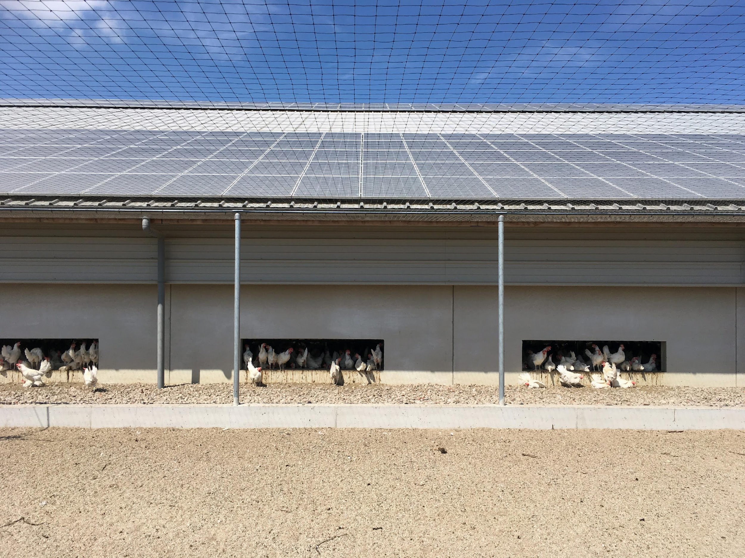
Szabadtartásos tojótyúktartás – télikert, kifutó
Forrás: Agrárágazat
Forrás: The Poultry Site

Slide 16
A tojótyúktartó telepek tartástechnológiák szerinti megoszlása 2021-ben
Forrás: Saját szerkesztés a NÉBIH adatai alapján

Slide 17
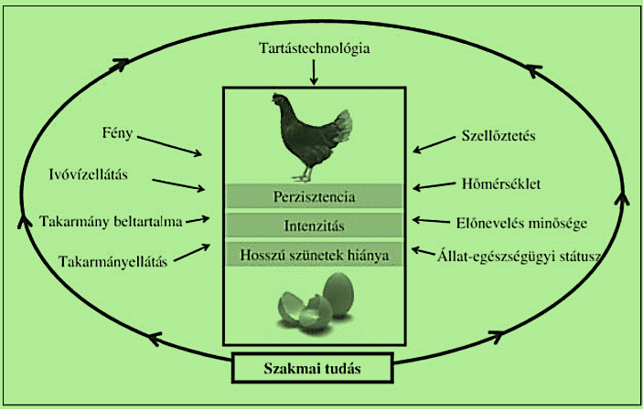
A tojástermelés és minőség limitáló tényezői
Ezekre figyeljünk!
Forrás: Szőllősi, 2014

Slide 18
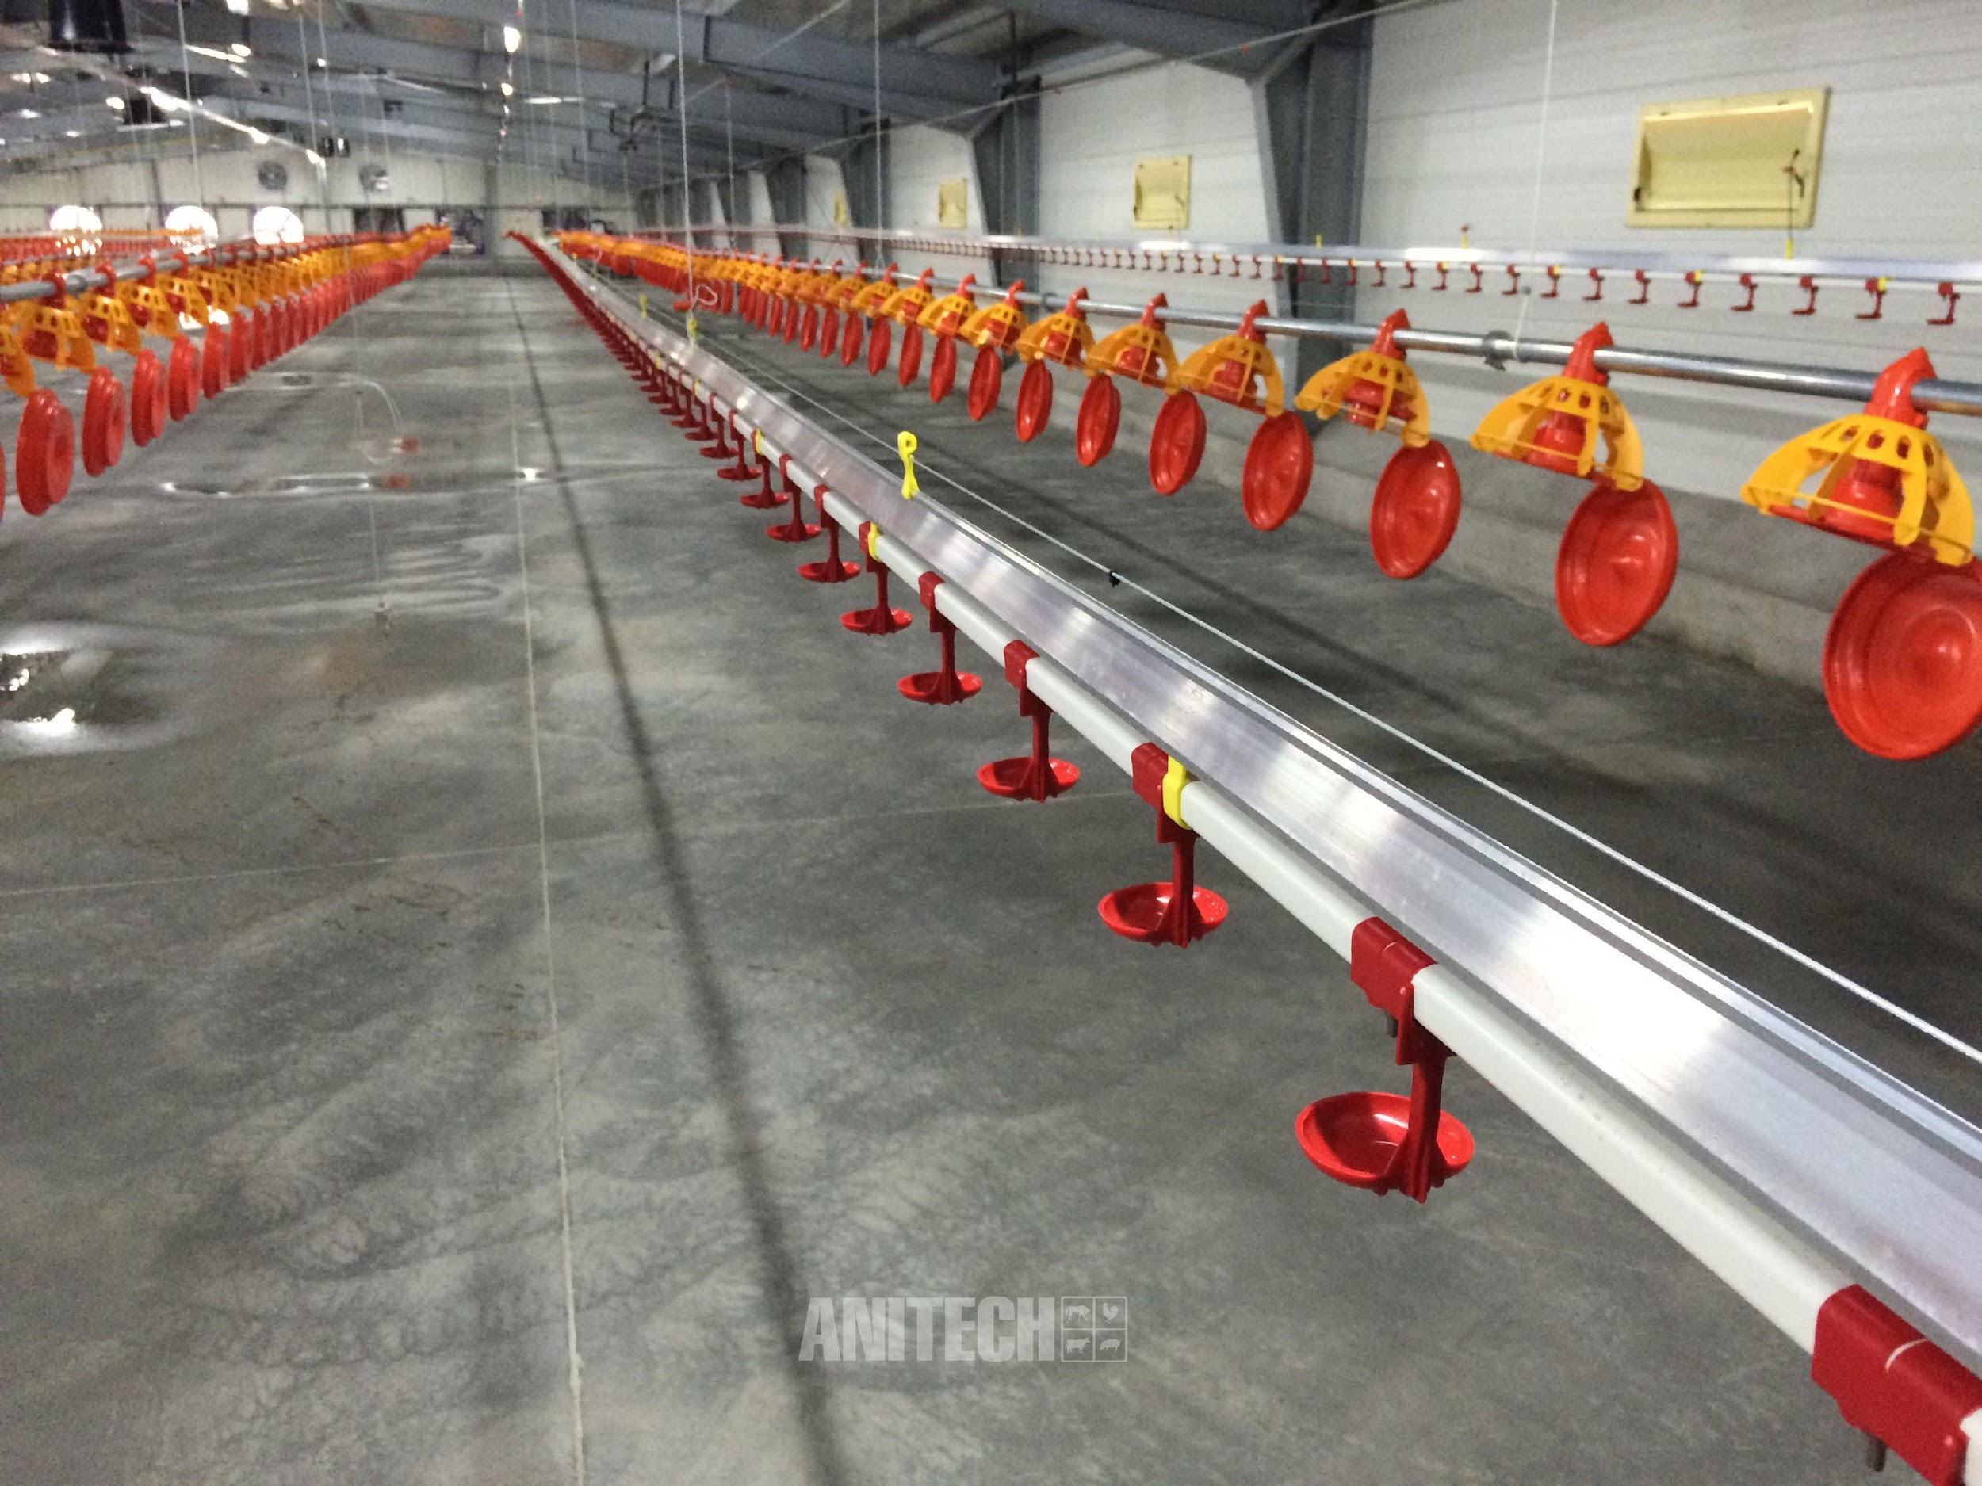
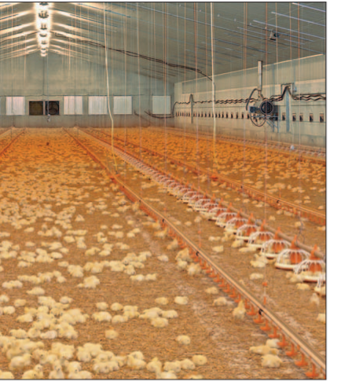
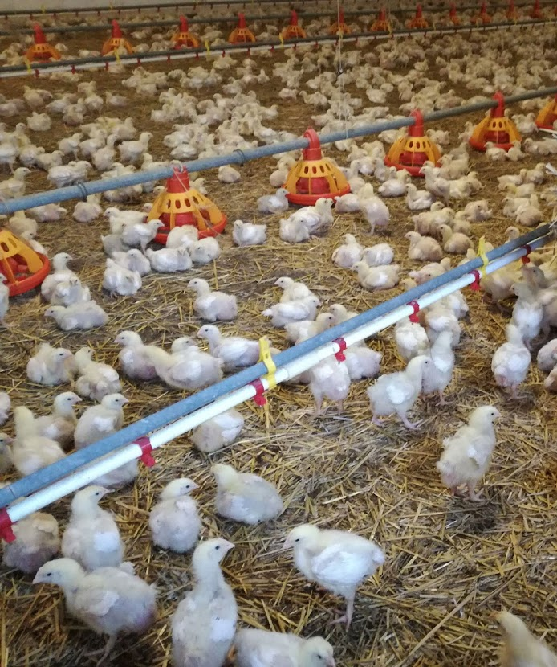
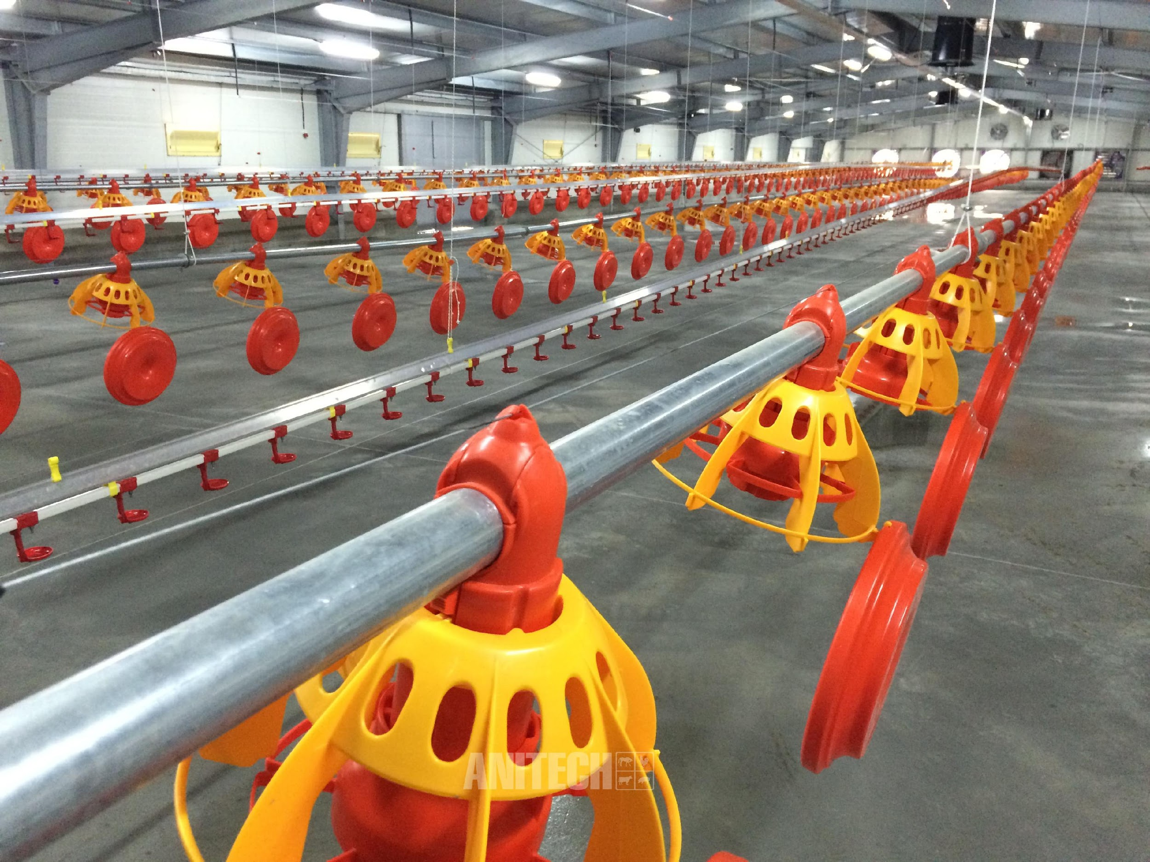
Brojler tartástechnológia
Forrás: Big Dutchman
Forrás: Saját kép
Forrás: Anitech

Slide 19
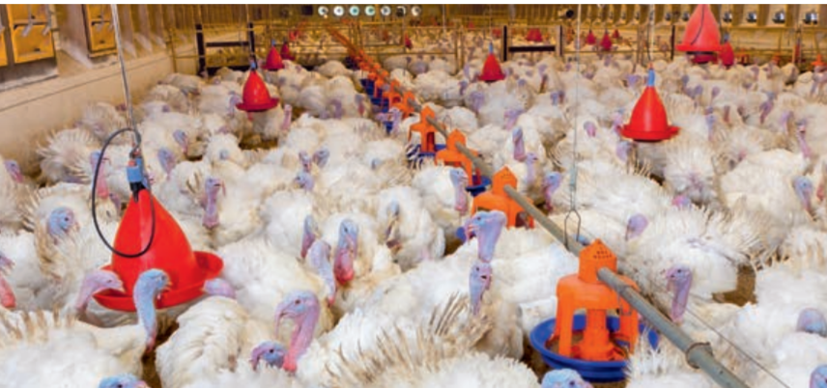
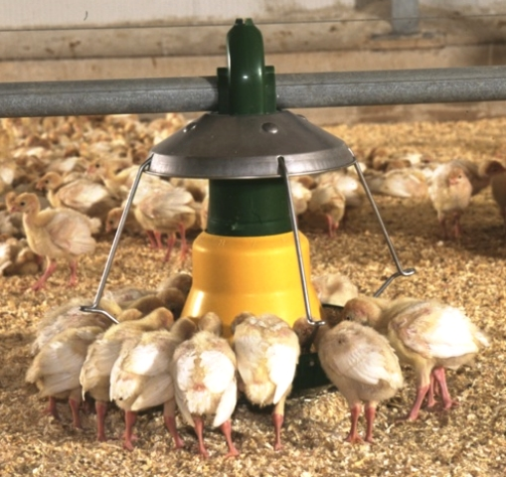
Pulyka tartástechnológia
Forrás: HAT-AGRO Baromfitechnológia Kft.
Forrás: MJF Kft.

Slide 20
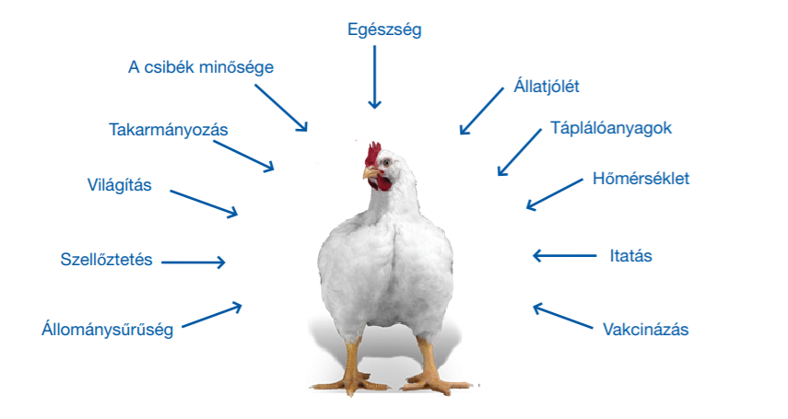
Az eredményes baromfihizlalást meghatározó tényezők
Ezekre figyeljünk!
Forrás: Aviagen, 2018

Slide 21
Precíziós baromfitartás
Az egyedi azonosítás technológiai háttere rendelkezésre áll (pl. RIFD: rádiófrekvenciás azonosítás), ugyanakkor a baromfitartásban az egyedi azonosítás költséges, időigényes, valamint nagy állatlétszám esetén az egy egyedre jutó információ értéke is kisebb. (Az egyedi etetőházak fejlesztés alatt vannak…)
A baromfitartásban a precíziós technológiák ezért a gyakorlatban alapvetően kiterjednek:
Az állattartás teljes folyamatának felügyeletére
Telepirányítási rendszer telepítése
Az istállóklíma paramétereinek monitorozására
Különböző szenzorok felszerelése
Az állatjóllét javítására, állategészségügyi információk gyűjtésére
Robotok, kamerák, hőkamerák stb. alkalmazása
Adatintegrálásra, adatvizualizációra
Az adatok egy helyen történő gyűjtése
A mért és naplózott adatokból kimutatások, elemzések készítése
Elsősorban zárt tartásban! Szabadtartásban kevésbé kontrollálhatóak a körülmények!

Slide 22
A baromfitartásban alkalmazható precíziós technológiák célja
Optimális tartástechnológiai feltételek megteremtése 🡪 Folyamatos, valós idejű adatgyűjtés!
Környezetről
istállóklíma: hőmérséklet, páratartalom, légsebesség stb.
légszennyező gázok koncentrációja: pl. szén-dioxid (CO₂), ammónia (NH₃) stb.
Termelési paraméterekről
takarmányfogyasztás
felhasznált és rendelkezésre álló takarmánymennyiség
vízfogyasztás
súlygyarapodás/tojástermelés stb.
Állatjóllétről
viselkedés, közérzet
egészségi állapot

Slide 23
A baromfitartásban alkalmazható precíziós technológiák célja
Digitális farmmenedzsment megvalósítása
Az állandó mennyiségű és minőségű adat egy platformon való gyűjtése 🡪 az adatok elemzése és kiértékelése után megalapozott információk alapján történő döntéshozatal
Az adatgyűjtés és a telepirányítás összekapcsolása 🡪 Távoli vezérlés 🡪 azonnali beavatkozás lehetősége
A folyamatos emberi jelenlét csökkentése 🡪 kisebb élőmunka-igény
A termelés gyenge pontjainak kiszűrése 🡪 hatékonyság növelése, költségek optimalizálása

Slide 24
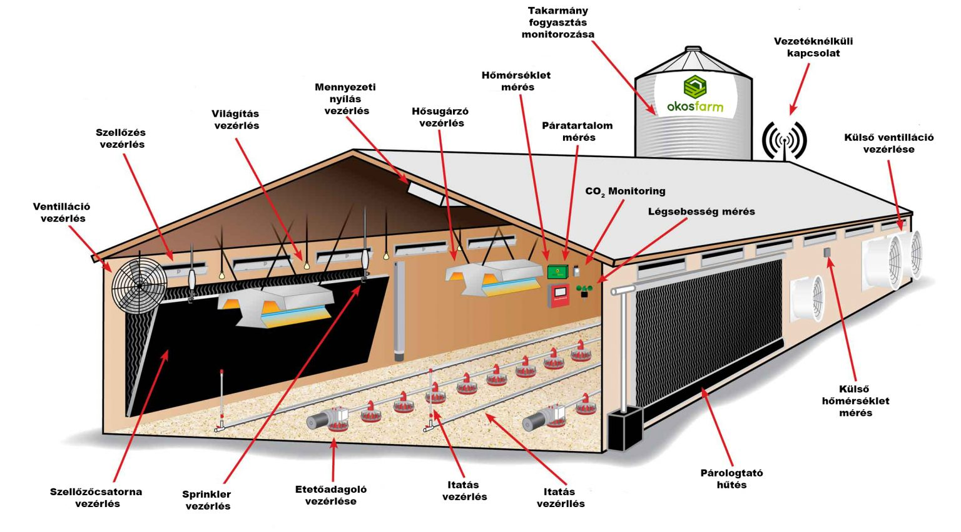
Távolról figyelhető és vezérelhető telepirányítási rendszerek
Forrás: okosfarm.com

Slide 25
Az optimális környezeti feltételek távoli vezérlése
A baromfiólakban folyamatosan biztosítani kell a megfelelő hőmérsékletet és levegőminőséget (pl. páratartalom), ez azonban számítógépes vezérléssel is megoldható.
A klímavezérlőket (szellőzés, ventiláció, hősugárzó vezérlés) egy rendszerbe integrálhatjuk, amely lehetővé teszi az adatrögzítést is.
A számítógép riasztást jelez, ha nem megfelelő környezeti tényezőket észlel.
Internetkapcsolat esetén távoli vezérlés segítségével lehetőség nyílik arra, hogy szükség esetén a számítógépről elindítsunk például egy plusz ventilátort vagy éppen csökkentsük a szellőztetés idejének hosszát.
Az asztali számítógépek mellett ezek az adatok már okostelefonos alkalmazásokon is elérhetőek.

Slide 26
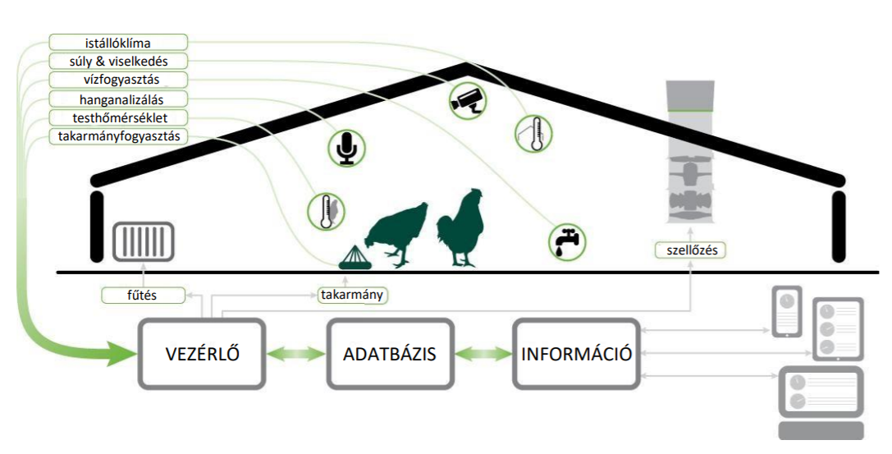
Az adatgyűjtéshez használható különböző szenzorok
Az istállóba helyezett szenzorok további adatokat szolgáltatnak a klimatikus viszonyokról, illetve az egyéb termelési paraméterekről, amelyek szintén megjelennek a számítógépen, illetve a különböző okos eszközökön (tablet, mobil).
Forrás: Benk, 2016

Slide 27
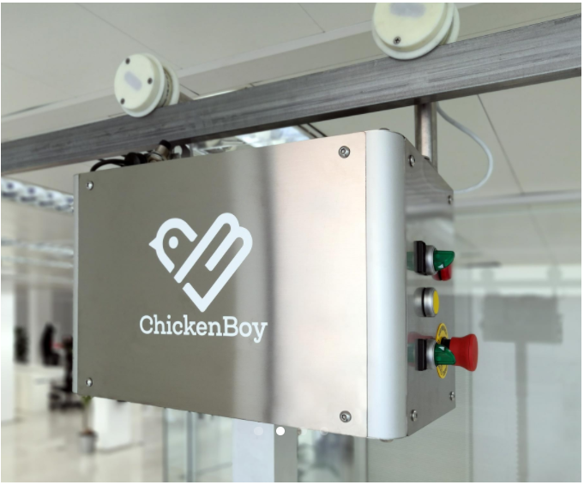
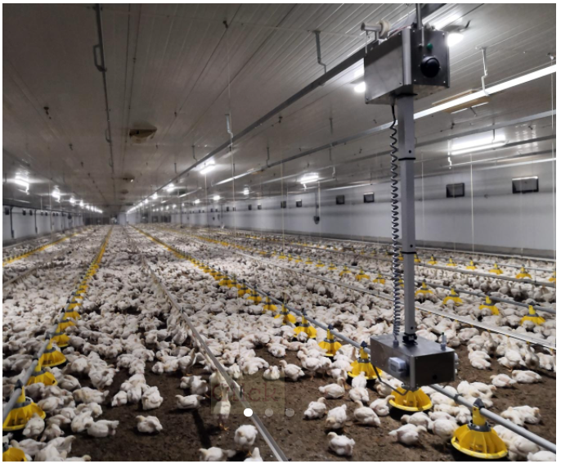
Multiszenzorok
Nem csak egy adott ponton rögzít
méréseket, megfigyeléseket, hanem
végigpásztázza a teljes tartásteret
Méri a
Hőmérsékletet
Páratartalmat
CO₂ koncentrációt
Beépített kamera és hőkamera segítségével
észleli a
Nem megfelelő minőségű bélsarat
Elhullott madarakat
Meghibásodott itatókat
Nedves alomfoltokat
Forrás: faromatics.com

Slide 28
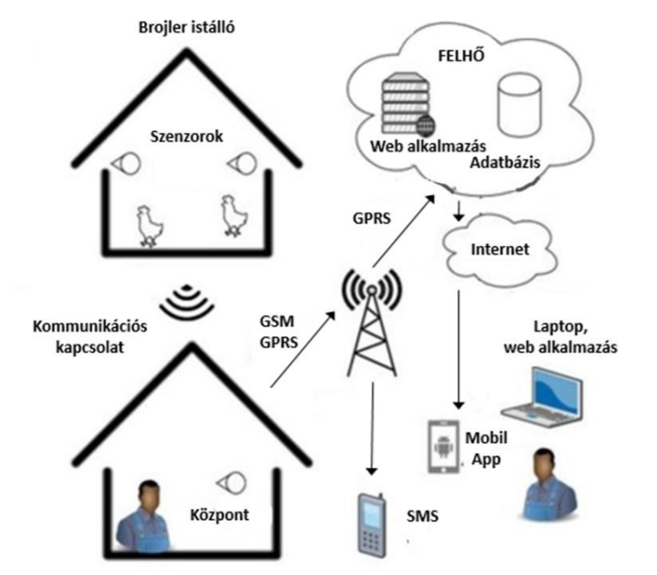
Adattovábbítás, adattárolás, adatmegjelenítés folyamata
Forrás: Benk, 2016

Slide 29
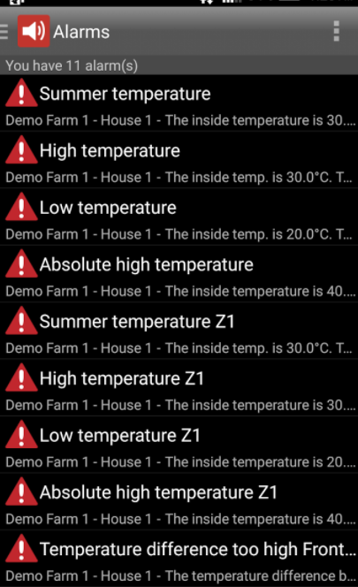
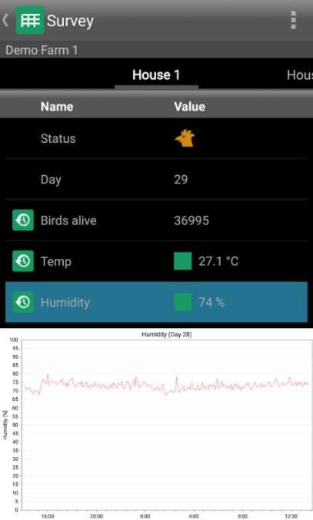
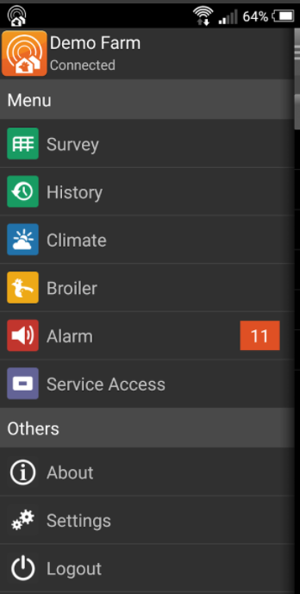
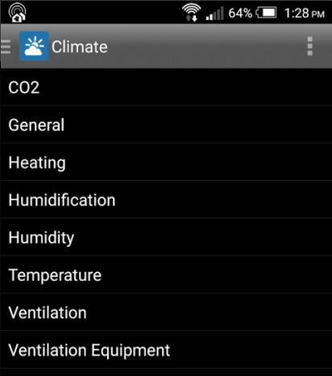
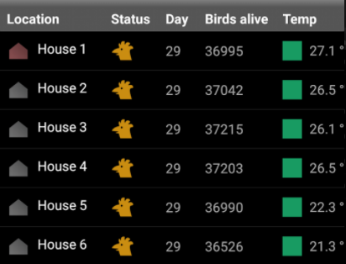
Adatmegjelenítés mobil alkalmazáson
Forrás: BigFarmNet Poultry

Slide 30
Milyen további termelési adatokat gyűjtsünk?
Az istállóklíma automatikusan rögzített adatain (hőmérséklet, légsebesség, páratartalom stb.) kívül naponta gyűjteni kell:
Elhullás (oka)
Állománylétszám
Súlygyarapodás (amennyiben rendelkezésre áll a technológia)
Tojástermelés
Vízfogyasztás
Takarmányfogyás
Vakcina és egyéb gyógyászati készítmények alkalmazásának időpontja

Slide 31
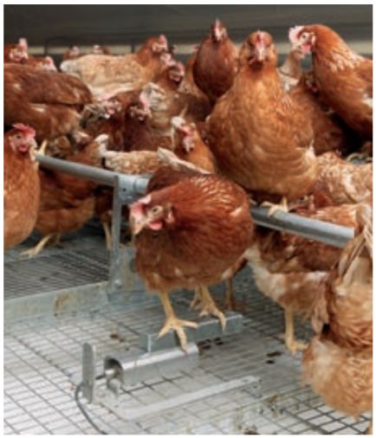
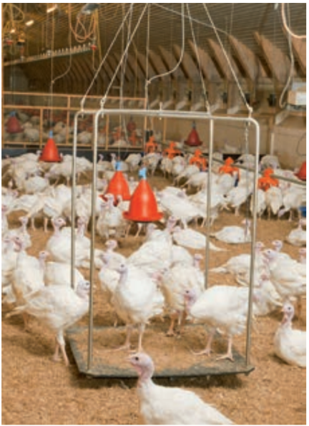
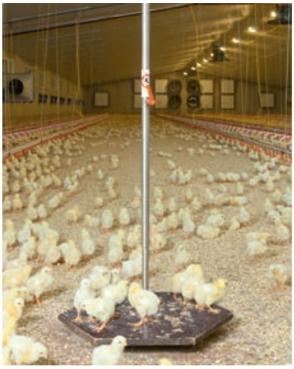
Napi súlygyarapodás mérése - madármérleg
Forrás: HAT-AGRO Baromfitechnológia Kft.

Slide 32
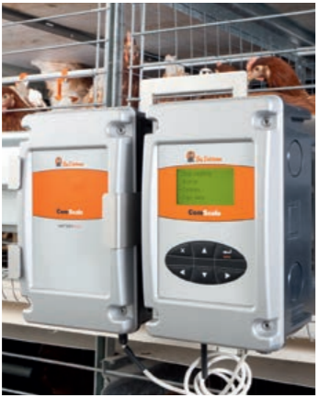
Súlymérési eredmények rögzítése
Rögzítésre kerül:
Napi átlagsúly
Napi mérések száma
Napi testsúlygyarapodás
Átlagos eltérés (g), variációs tényező (%) –
ezek adják a súly középértéktől való eltérését
Állomány homogenitása
Az átlagsúly automatikus aktualizálása
A mérések közvetlenül átvihetőek egy
mérőkomputerbe, onnan egy tároló modulon
keresztül a számítógépre 🡪 kiértékelés, elemzés
Forrás: HAT-AGRO Baromfitechnológia Kft.

Slide 33
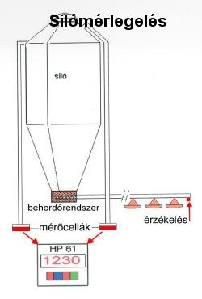
Silómérleg
Segítségével nyomon követhető
A napi takarmányfogyasztás
A silóban lévő takarmány mennyisége
Töltéskor mennyi takarmány került a silóba
Számítógép kapcsolat 🡪 jelzi, ha kifogyóban van a takarmány!
Forrás: Motor-Agrotechno Kft.

Slide 34
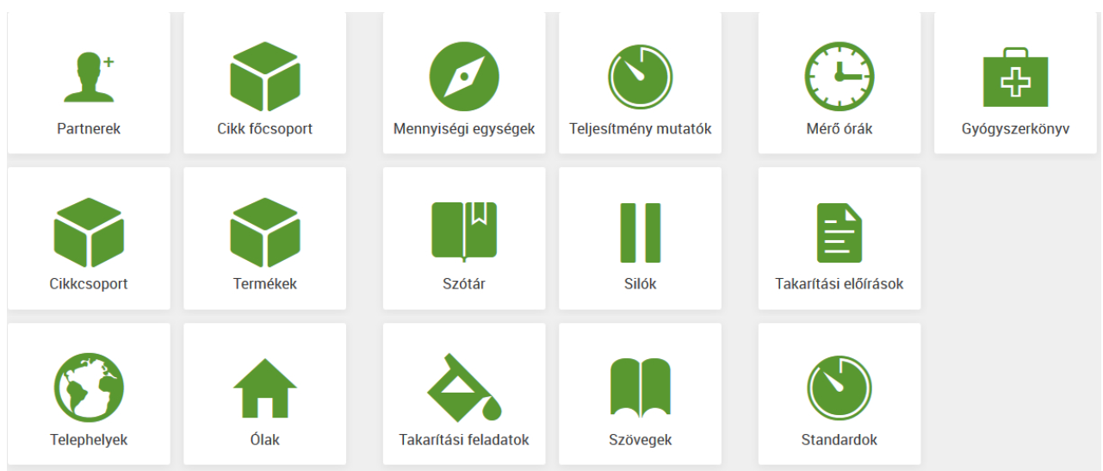
Adatgyűjtés, adatfeldolgozás – Vállalatirányítási szoftverek
Nem csak termelési adatok gyűjtésére (pl. Livestocker: Precíziós Állattenyésztési Platform)
Felhő alapú rendszerek
Rögzíthetjük például a
Partnereket/szállítókat/vevőket
Készleteket
Takarítási feladatokat
Pénzügyi adatokat (költségek,
értékesítési ár)
Terveket készíthetünk
Takarmányozási tervek
Rotációs költségtervek
Forrás: anigroweye.hu
Forrás: hu.livestocker.eu

Slide 35
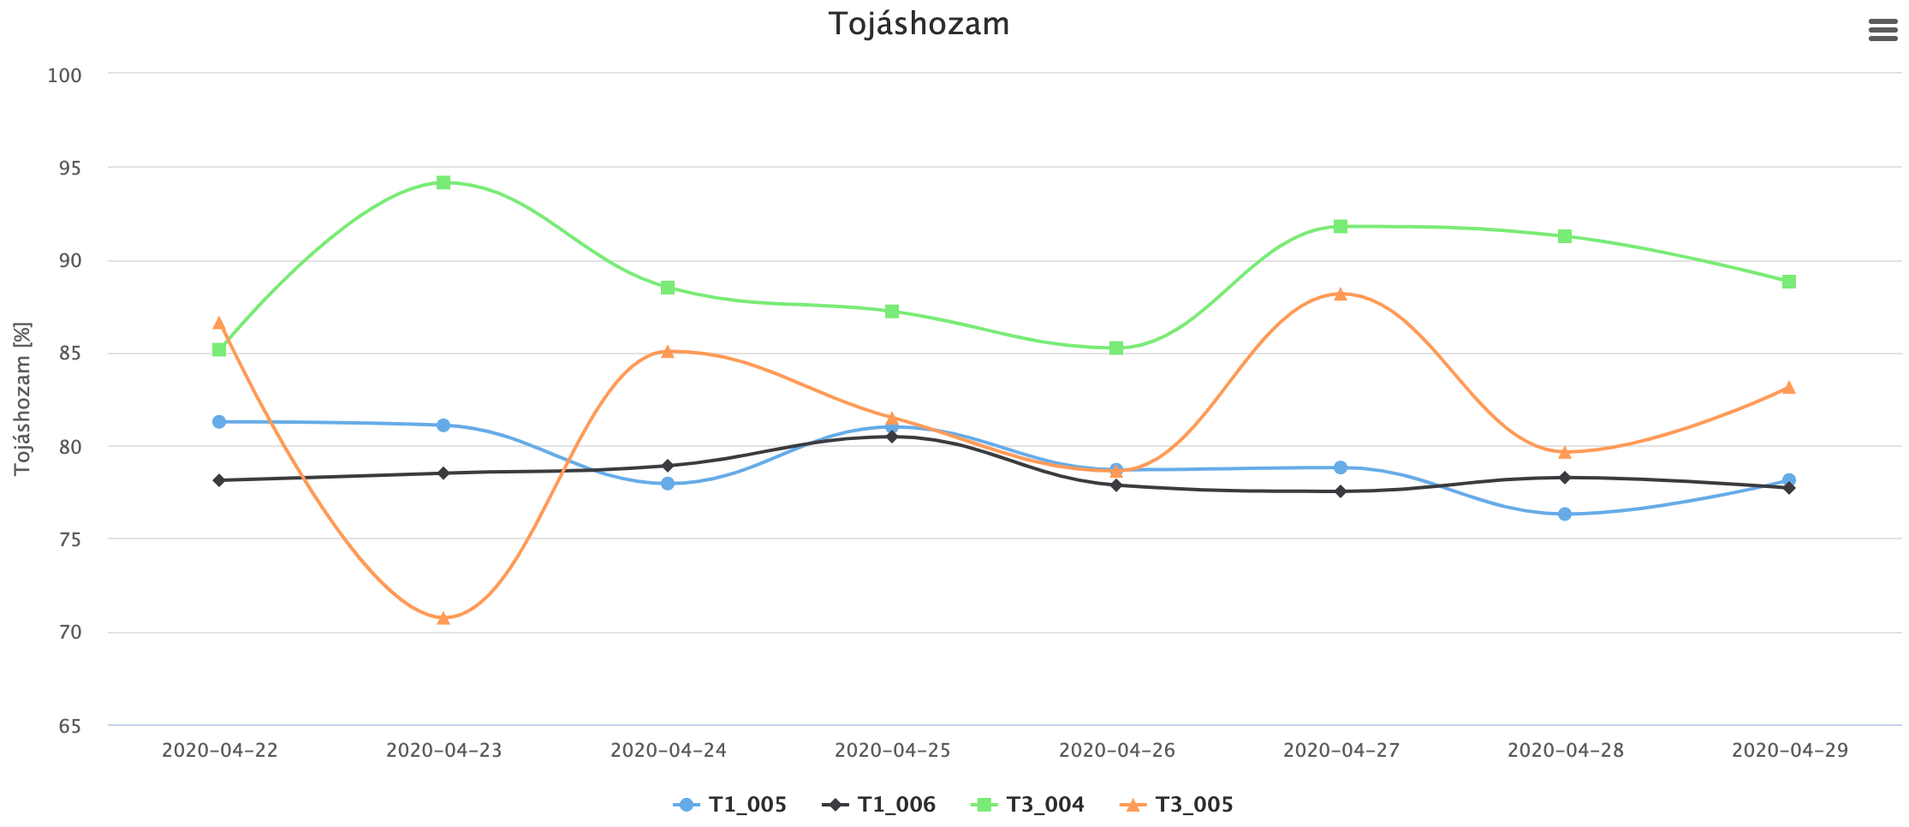
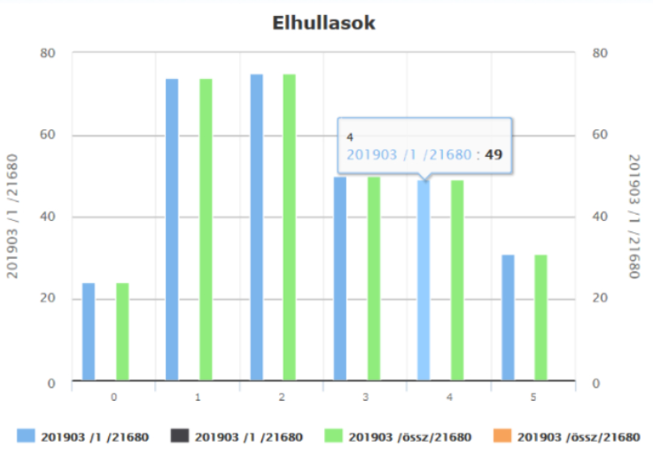
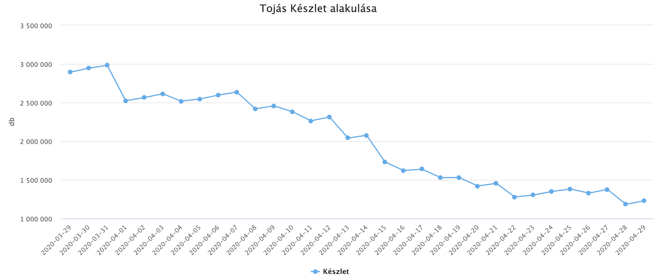
Vállalatirányítási szoftverek – Adatvizualizáció
Forrás: Livestocker
Forrás: AniGrowEye
Forrás: AniGrowEye

Slide 36
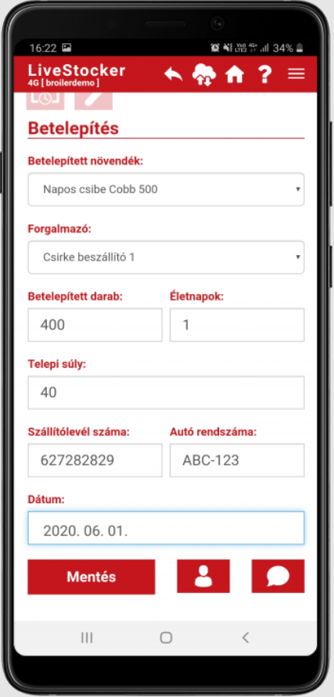
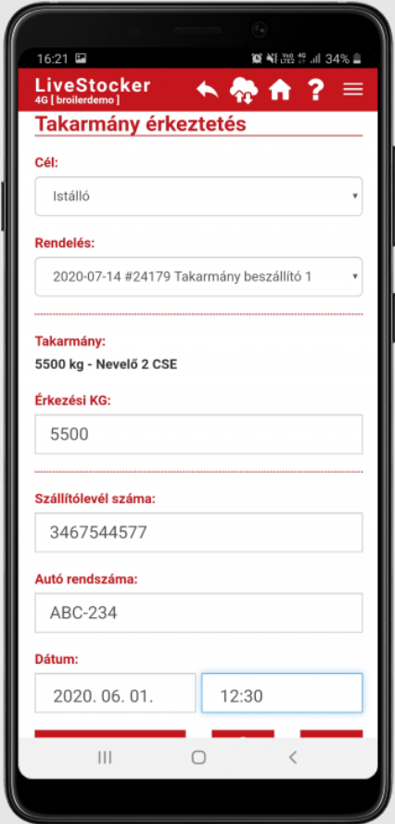
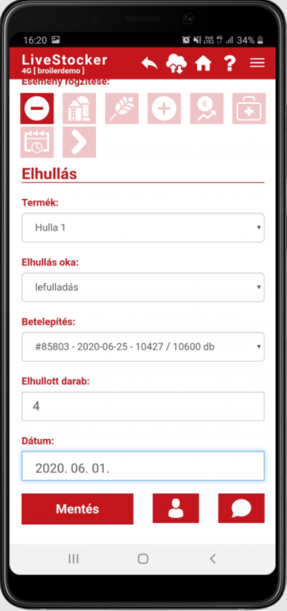
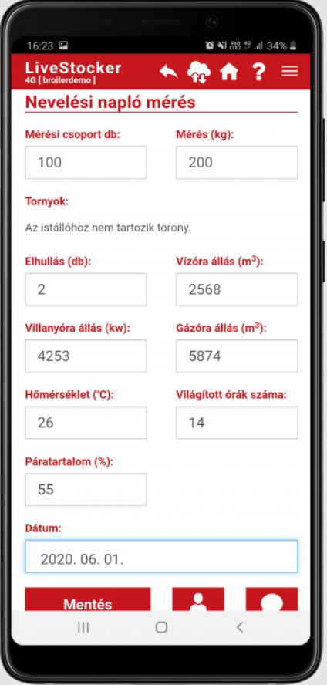
A szoftverekhez kapcsolódó mobil alkalmazások
Forrás: Livestocker

Slide 37
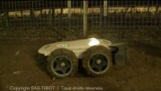
Robotok alkalmazása - Spoutnic
Forrás: https://www.youtube.com/watch?v=hhXj-uGmPdI

Slide 38
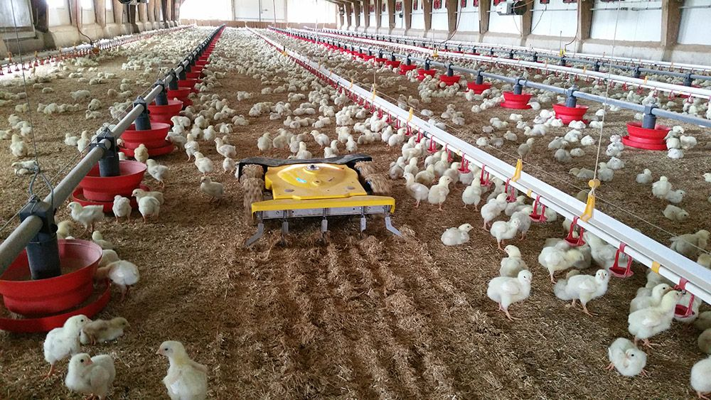
A robotok alkalmazásának előnyei
Pulyka, brojler és tojótyúktartásban
Folyamatos alommozgatás 🡪 optimálisabb alomkezelés 🡪Kisebb munkaerőigény 🡪 költséghatékonyság
Tojótyúktartásban kevesebb fészken
kívüli tojás 🡪 magasabb profit
Állomány mozgatása 🡪Hozzájárul a
madarak természetes aktivitásához
Javítja a súlygyarapodást
Csökken a fajlagos takarmányfelhasználás
Kedvezőbb állategészségügyi státusz
Környezetgazdagítás 🡪 magasabb szintű állatjóllét
Forrás: Tibot Technologies

Slide 39
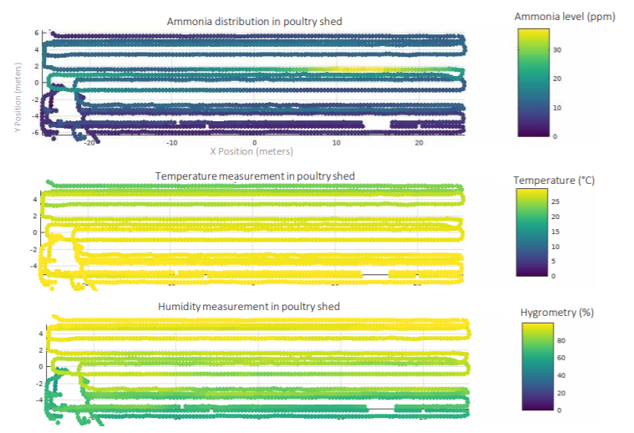
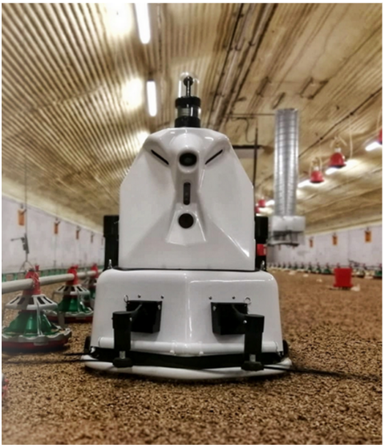
Octopus robot
A turnus ideje alatt forgatja, szellőzteti és fertőtleníti az almot 🡪 könnyebb alomkezelés 🡪 jobb levegőminőség
Szenzorokkal szerelhető fel, amely méri az ammónia koncentrációt, a hőmérsékletet és a páratartalmat
Nem csak egy-egy ponton gyűjt adatokat, hanem az ól teljes légterét monitorozza
Forrás: octopusrobots.com

Slide 40
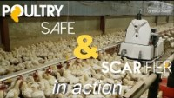
Octopus robot
Forrás: https://www.youtube.com/watch?v=HpxZQ9H8smg

Slide 41
Alomszóró robot
Magyar termelők fejlesztése
Az almozás élőmunka-igényét csökkenti
Beállított pozíció alapján a szükséges helyre juttatja ki az alomanyagot
(pl. itatók alatt)
Szenzorokkal
felszerelhető
Hőmérséklet
Páratartalom
CO₂ szint mérése
Az egész ólra
kiterjedő mérések!
Forrás: poultrymatic.hu

Slide 42
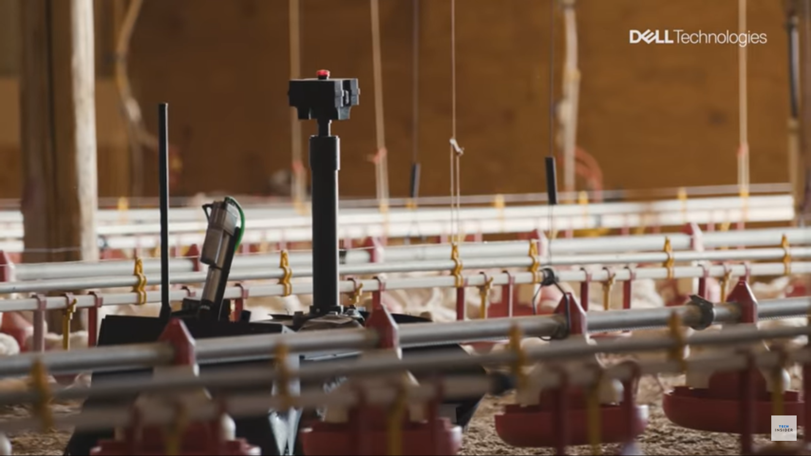
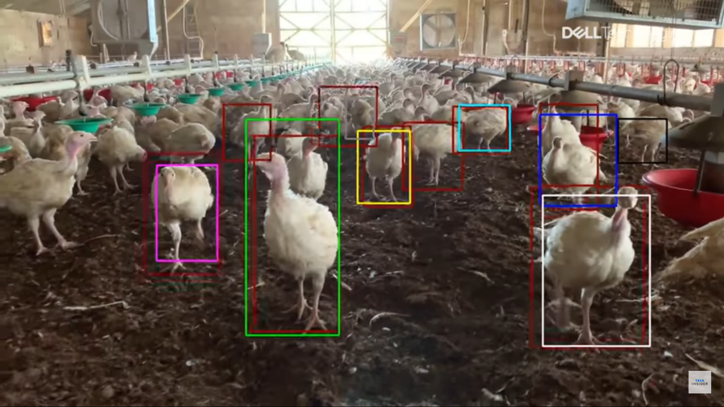
Robot kamerával és hőkamerával felszerelve
Forrás: https://www.youtube.com/watch?v=SWrXuvH2mtI

Slide 43
A kamerák használatának előnyei
Számítógéppel összeköthető rendszer 🡪 állandó felügyeletet biztosít az istállóban 🡪 nem szükséges a folyamatos emberi jelenlét
Internetes hozzáférés esetén az istállóba felszerelt egyéb szenzorokkal egy platformra hozhatóak és követhetőek a kamerák általi megfigyelések
Hőkamera segítségével a nedves alom és a madarak testhőmérsékletének észlelése 🡪 a megfelelő beavatkozás időben megtörténhet
Mesterséges intelligencia alkalmazására alapozott módszerek alkalmazása
Képfeldolgozás: detektálhatóak az állomány egyedeire vonatkozó információk (pl. elhullott madarak helye, madarak egyedi súlya)
Hanganalízis: felfedezhetőek a különböző viselkedési anomáliák 🡪 segíthet a betegségek előrejelzésében
Folyamatos monitoring 🡪 adatok felhasználása a további fejlesztésekhez

Slide 44
Hanganalízis
Kutatások bizonyítják, hogy hanganalízis segítségével megállapítható, ha az állományt valamilyen stressz éri.
Az eddigi eredmények alapján a hanganalízis a különböző stresszfaktorok korai felismerének köszönhetően kedvező hatással lehet az állatjóllétre.
A kutatók megfigyelései szerint a betegségek korai felismerése is lehetséges a madarak hangjának elemzésével.

Slide 45
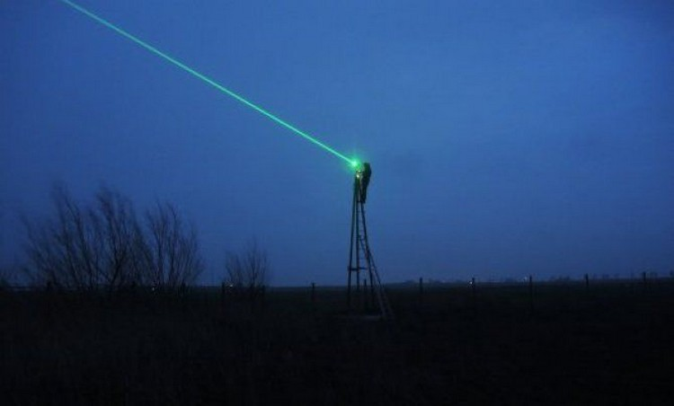
Madárinfluenza elleni védekezés szabadtartású állományoknál
Holland fejlesztés
Automatizált lézeres madárriasztó
A nap 24 órájában távol tartja a vadmadarakat
A madarak a mozgó fényt fizikai fenyegetésként érzékelik
Utóhatás 🡪 az alkalmazott területre hónapokig nem tértek vissza a vadmadarak
Forrás: birdcontrolgroup.com/

Slide 46
Esettanulmány: A nagyüzemi, intenzív víziszárnyas-tartás hatékonyságának növelése képfeldolgozási módszer alkalmazásával
Készítette:
Angyalné Dr. Alexy Márta, agrármérnök, agrárinformatikai projektek szakmai koordinátora, ELTE Informatikai Kar
Dr. Szabó Sándor, villamosmérnök, BME Villamosmérnöki és Informatikai Kar

Slide 47
Víziszárnyas tartástechnológia jellemzői
Pecsenyekacsa és -liba, illetve tömőalapanyag-előnevelés:
- félszabad körülmények között, kifutóval ellátott épületekben
állategészségügyi kockázat miatt aránya csökkent
- zárt, intenzív tartástechnológiában, melynek technológiája a pecsenyecsirkéhez hasonló
Kacsa- és liba májra való tömés tartástechnológiája:
- zárt, intenzív ketreces tartásban, automatizált körülmények, a technológia jellemzői jelentősen eltérnek a hizlalásétól

Slide 48
Pecsenyekacsa-tartás költségszerkezete
Pilot projektünk legfontosabb célkitűzése, hogy a baromfitartó optimalizálni tudja a grafikonon feltüntetett inputanyag-költségek közül:
a takarmány
az energia
a munkabér
az egyéb anyag (alom, gyógyszer) költségét
Valamint a vágóhíd számára homogénebb alapanyagot állítson elő az elvárt mennyiségben és minőségben, mert több, közvetlen és hiteles információval rendelkezhet az állomány fejlődéséről, aktuális állapotáról.

Slide 49
Képfeldolgozási technológia a víziszárnyas-tartásban

Slide 50
A projekt helyszíne
Együttműködő partnereink:
Godó-Butty Beatrix, gazdálkodó
Hewlett Packard Enterprise
Bosch Biztonsági és Védelmi Rendszerek üzletága
Galex Hungária Kft.

Slide 51
A kamerák és az adatgyűjtő számítógép elhelyezése

Slide 52
Kamerák által készített felvételek

Slide 53
Neurális hálózat alapú súlybecslés

Slide 54
Eddigi eredmények
Az átlagos hibaszázalék döntő része 5%-on belül maradt, azaz a kameraképek segítségével 95%-os valószínűséggel azt az egyedi súlyt kaptuk, amelyet a mérleg mért.

Slide 55
Eddigi következtetések
A kihelyezett számítástechnikai eszközöknek bírniuk kell a fokozott környezeti terhelést (por, pára, ammónia)
Az általunk felvázolt ötlet működik, a kezdeti eredmények biztatóak
További adatgyűjtés szükséges a viselkedésbeli anomáliák megfigyeléséhez és elemzéséhez
A pecsenyekacsa tartáson kívül a rendszer alkalmas más, zártan tartott baromfik egyedi megfigyelésére is (pecsenyecsirke, pulyka előnevelés, kacsa és liba tömőalapanyag-előnevelés)

Slide 56
Felhasznált irodalom, hivatkozások jegyzéke
Agrárágazat (2020): Világszínvonalú tojóházak Győrszemerén. https://www.youtube.com/watch?v=tD0MIyVyiyw
Agrárszektor (2021): Soha nem látott magasságban a gabonaárak - Mi vár a magyar állattartókra 2021-ben? https://www.agrarszektor.hu/agrarpenzek/soha-nem-latott-magassagban-a-gabonaarak-mi-var-a-magyar-allattartokra-2021-ben.29056.html
ALPHA-VET Kft. (2021): ANITECH. Brojler technológia. https://www.anitech.hu/referencia/katona-tamas-ev
Angyalné Alexy M. (2020): Informatika az állattenyésztésben – agrármérnök az informatikusok között. https://innoskart.digital/innoskart_magazin/informatika-az-allattenyesztesben-agrarmernok-az-informatikusok-kozott/
AniGrowEye (2021): Felhő alapú ólnapló, egyszerűen, bárhonnan a világon. http://www.anigroweye.hu:81/
Aviagen (2018): Brojler tartástechnológiai kézikönyv. https://eu.aviagen.com/assets/Tech_Center/BB_Foreign_Language_Docs/Hungarian_TechDocs/Ross-BroilerHandbook2018-HU.pdf
Barna F. (2021): Egy valós megoldás madárinfluenza ellen. https://agraragazat.hu/hir/madarinfluenza-ellen-lezer-fennyel-mezogazdasag/
Baromfi Termék Tanács (2020): Elérte a baromfipiacot a járvány hatása. https://infostart.hu/gazdasag/2020/08/18/a-jarvany-visszavetette-a-baromfihus-fogyasztast-is-ezert-csokkennek-az-arak
Benison Media (2020): How Artificial Intelligence will reshape future of Poultry Industry. https://benisonmedia.com/how-artificial-intelligence-will-reshape-future-of-poultry-industry/
Benk Á. et al. (2016): Precíziós állattenyésztés és állattartás. Precíziós technológiák alkalmazása az árutojás (étkezési tojás) termelésben. Precíziós agrárgazdálkodási szakmérnöki képzés. Szegedi Tudományegyetem Mezőgazdasági Kar. http://eta.bibl.u-szeged.hu/5334/2/EFOP343_AP6MGK_Prec%C3%ADzi%C3%B3s%C3%A1llatteny%C3%A9szt%C3%A9s%C3%A9s%C3%A1llattart%C3%A1s_olvas%C3%B3lecke_Alexy_Benk_Mik%C3%B3_baromfi_2_20210312.pdf
Béri B. (2011): Tartástechnológia. A pulykák tartástechnológiája. TÁMOP 4.2.5 Pályázat könyvei. https://regi.tankonyvtar.hu/hu/tartalom/tamop425/0010_1A_Book_15_Tartastechnologia/ch09s03.htm

Slide 57
Felhasznált irodalom, hivatkozások jegyzéke
BigFarmNet (2021): Management and control system. Bits and bytes: even poultry goes Digital! https://www.bigfarmnet.com/en/poultry/
Bird Control Group (2021): Best way to keep pest birds away. https://www.birdcontrolgroup.com/
Bogenfürst F. – Horn P. – Sütő Z. – Kovácsné Gaál K. – Kovács G. (2011): Baromfitenyésztés. https://regi.tankonyvtar.hu/hu/tartalom/tamop425/0059_baromfitenyesztes/ch13s02.html
Faromatics (2021): ChickenBoy. https://faromatics.com/
Hajdú P. (2021): Akár negyedével emelkedhet a baromfihús ára, de a tőkehús és a tej is drágább lesz. Magyar Hang, 2021. https://hang.hu/gazdasag/2021/04/20/akar-negyedevel-emelkedhet-a-baromfihus-ara-de-a-tokehus-es-a-tej-is-dragabb-lesz/
HAT-AGRO Baromfitechnológia Kft. (2010): FLUXX 330 & 360 Feed pans for successful broiler feeding. https://www.hatagro.hu/websites/www.hatagro.hu/files/BD-katalogusok/FLUXX-330-360-etetotanyer.pdf
HAT-AGRO Baromfitechnológia Kft. (2015): EUROVENT 2240-EU: EU-konform, állatbarát, higiénikus. https://www.hatagro.hu/websites/www.hatagro.hu/files/BD-katalogusok/EUROVENT-2240EU-ketrec.pdf
HAT-AGRO Baromfitechnológia Kft. (2015): Itatórendszerek előnevelt, hizlalt és termelő baromfi állományok számára. https://www.hatagro.hu/websites/www.hatagro.hu/files/BD-katalogusok/Itato-rendszerek.pdf
HAT-AGRO Baromfitechnológia Kft. (2016): Mérőrendszerek. Pontos állat mérlegelés minden szárnyas fajtához.. https://www.hatagro.hu/websites/www.hatagro.hu/files/Katalogusok/Merorendszerek.pdf
Héjja Cs. (2021): Drága takarmány épülhet be az alacsony húsárakba. https://www.agrarszektor.hu/allat/draga-takarmany-epulhet-be-az-alacsony-husarakba.27614.html
Horn P. (2000): Tyúktenyésztés. In: Horn P. (szerk.): Állattenyésztés 2. Baromfi, haszongalamb. Mezőgazda Kiadó, Budapest, 429 p., 102-110. p.
Johnson, R. (2018): Is precision poultry production possible? https://www.thepoultrysite.com/news/2018/07/is-precision-poultry-production-possible

Slide 58
Felhasznált irodalom, hivatkozások jegyzéke
Kiss B. (2017): Digitális megoldások a baromfitartó telepeken. Precíziós gazdálkodás. Adat, információ, haszon. Válogatás a PREGA 2017 Precíziós Gazdálkodási és Agrárinformatikai Konferencia és az első PREGA Science Konferencia előadásaiból. p. 72.
KSH (2021): Állatállomány, 2020. december https://www.ksh.hu/docs/hun/xftp/stattukor/allat/2020/index.html#atyksapulykallomnyemelkedettmgaldskacsllomnycskkent
Lindsey, G. (2016): Chickens around the world. https://player.slideplayer.com/2/5534459/#
Livestocker (2021): Precíziós Állattenyésztési Platform. https://hu.livestocker.eu/
MJF Kft. (2021): Pulyka- és lúdetetők. https://mjf.hu/termek/pulyka-es-ludetetok
Motor-Agrotechno Kft. (2021): Siló - mérlegelés. http://www.agrotechno.t-online.hu/silomerleg.html
Nagy O. (2020): Milliárdokban mérhető apróságok. https://www.magyarhirlap.hu/gazdasag/20200612-milliardokban-merheto-aprosagok
NAK (2020): Szóvetés a hazai baromfitenyésztés helyzetéről. https://www.nak.hu/szakmai-infok/agazati-hirek/mezogazdasag/147-allattenyesztes/101795-szovetes-a-hazai-baromfitenyesztes-helyzeterol
NÉBIH (2021): Nyilvántartott tojótyúk-tartó telepek. https://portal.nebih.gov.hu/web/guest/-/nyilvantartott-tojotyuk-tarto-telepek
Octopus Biosafety (2021): New technologies service for animal and human health. https://octopusrobots.com/en/home/
Octopus Robots (2018): Octopus Poultry Safe And Scarifier In Action. https://www.youtube.com/watch?v=HpxZQ9H8smg
Okosfarm (2021): Baromfi ágazat. https://okosfarm.com/hu/baromfi-agazat/
Poultry Matic Kft. (2021): PoultryMate alomszóró rendszer. https://poultrymatic.hu/
Poultry Tech Kft. (2021): Baromfitelep felújítás. http://www.poultry-tech.com/baromfitelep-felujitas.html
Pupos T. – Sütő Z. – Szőllősi L. (szerk.) (2013): Versenyképes tojástermelés. 320 p. Szaktudás Kiadó Ház Zrt., Budapest, 2013.

Slide 59
Felhasznált irodalom, hivatkozások jegyzéke
Ren, G. – Lin, T. – Ying, Y. – Chowdhary, G. – Ting, K.C. (2020): Agricultural robotics research applicable to poultry production: A review, Computers and Electronics in Agriculture, Volume 169, 2020, 105216, ISSN 0168-1699 https://doi.org/10.1016/j.compag.2020.105216
Szabó V. (2017): A tojótyúkágazat ökonómiai viszonyai különböző tartástechnológiákban. Doktori értekezés. http://phd.szie.hu/?docId=15649
Szőllősi L. (2014): "A hatékonyság szerepe a magyar étkezési tojástermelés jövedelmezőségében," GAZDÁLKODÁS: Scientific Journal on Agricultural Economics, Karoly Robert University College, vol. 58 (5) https://ideas.repec.org/a/ags/gazdal/206103.html
Tar-Tech Kft. (2021): Tojótyúk tartástechnológia. Mélyalmos tartástechnológia. http://tart-tech.hu/spd/2006183001/TT-EASYNEST-C1T-automata-ikertojofeszek-1-egyseg http://tart-tech.hu/spd/2006183006/ulorud-egyseg-6x6m
Tech Insider (2019): How A Four-Wheeled Robot Is Improving Poultry Farming In Minnesota. https://www.youtube.com/watch?v=SWrXuvH2mtI
Tibot Technologies (2018): Spoutnic walks the floor in layers. https://www.youtube.com/watch?v=hhXj-uGmPdI
Tibot Technologies (2021): Spoutnic robots - benefits to your farm. https://tibot.fr/spoutnic-nav-poule-pondeuse-380.php
Tóth Á. (2011): Rádiófrekvencián alapuló egyedazonosítási módszer alkalmazhatóságának vizsgálata különböző baromfifajokban. Nyugat-magyarországi Egyetem Mezigazdaság- és Élelmiszertudományi Kar Ujhelyi Imre Állattudományi Doktori Iskola. Mosonmagyaróvár, 2011. http://ilex.efe.hu/PhD/mek/tothagnes/disszertacio.pdf
UBM (2020): A korszerű baromfi-takarmányozás és baromfitelepi menedzsment alapvető feladatai. http://ubm.hu/wp-content/uploads/2020/12/UBM_Baromfi_A4_v23.pdf

Slide 60
TAG-ek
Precíziós baromfitartás
Baromfitelepi menedzsment
Istállóklíma monitorozása
Telepirányítási rendszer
Távfelügyelet
Multiszenzorok
Vállalatirányítási szoftverek
Robotok
Kamerák, hőkamerák

Slide 61
Precíziós technológiák a tejelő szarvasmarhatenyésztésben
Dr. Húth Balázs – Dr. Tóth Tamás

Slide 62
Tartalomjegyzék
Bevezetés 64-65. dia
A műszaki-technológiai fejlődés tenyésztési következményei 66. dia
Az egyedek megfigyelése 67. dia
Információk az egyedről 68. dia
Adatrögzítési és kezelési rendszer 69. dia
Precíziós tejtermelés eszköze: robotfejés 70. dia
A tehén és a fejőrobot viszonya 71. dia
Tenyésztéstechnológia – a fejhetőség új megközelítése 72. dia
Tenyésztéstechnológia – a tőgyalakulás fokozott szerepe 73. dia
Tenyésztéstechnológia – fejés alatti temperamentum, fejési sebesség 74. dia
Real-time adatok, amelyek felhasználhatók a tenyésztési programokban 75. dia
Rövidítsük le a generációs intervallumot 76. dia
A kulcs az embrióátültetés (ET) 77. dia

Slide 63
Tartalomjegyzék
A transvaginalis petesejt kinyerés (OPU) - in vitro termékenyítés (IVF) 78. dia
Műszaki – technológia 79-80.dia
Hagyományos fejőházi fejés vs. robotfejés – takarmányozási kérdései 81. dia
Robotfejés takarmányozást befolyásoló tényezői 82. dia
A takarmányozás teljes automatizálása a tejelő szarvasmarhatelepeken 83.-84. dia
Reziduális takarmányfelvétel 85. dia
NIR spektroszkópia fejlődése 86. dia
A takarmányok és a nyerstej gyorsvizsgálata telepi körülmények között 87. dia
Precíziós tejelő szarvasmarhatenyésztés kapcsolódó területei 88-89. dia
Fogalomtár 90. dia
Irodalomjegyzék 91. dia
TAG-ek 92. dia

Slide 64
Bevezetés 1
Az elmúlt évtizedekben a mezőgazdasági termelésen belül megszületett a precíziós mezőgazdaság fogalma, melynek egyik leggyakorlatiasabb megközelítése: „olyan eszközök használata, amely a jó dolgokat, jó helyen és megfelelő időben végzi el” (Pierce és Novak, 1999)
A precíziós állattenyésztésen (Precision Livestock Farming, PLF) belül az ilyen „okos eszközök” használatán túl jelenleg a legnagyobb kihívás a környezetből, az egyedről, az okos eszközökből és szenzorokból, stb. származó adatok megfelelő gyűjtése, integrálása és olyan automatikus döntési rendszerek kialakítása, ami a gyakorlati felhasználók számára költséghatékony termelést tesz lehetővé, miközben a környezet- és állatvédelmi, illetve az élelmiszerbiztonsági szempontok is javulnak.
A precíziós tejelő szarvasmarhatenyésztésben ezért az internet alapú kommunikáció (IoT) és az információs és kommunikációs technológiák (ICT) alkalmazása jelenti a jövő útját.

Slide 65
Bevezetés 2
A jelenlegi tendenciák azt mutatják, hogy a fejés és a takarmányozás teljes automatizációja a jövőben egyre nagyobb teret nyer. Az okok között szerepel az ágazatban mutatkozó nyomasztó minőségi szakember-hiány, valamint az innovatív technológiák használatával realizálható termelés-, valamint élelmiszerbiztonság növekedés. A precíziós technológiákhoz a tejtermelő állományoknak is alkalmazkodniuk kell, ezért a modern tenyésztési programokat szolgáló etológiai kutatások felértékelődnek. A kitűzött tenyészcélok mielőbbi eléréséhez a szakembereknek alkalmazniuk kell, azokat a modern biotechnológiai eszközöket (transvaginalis petesejt kinyerés – OPU, in vitro termékenyítés - IVF), amelyekkel a tenyésztési célkitűzések mielőbbi realizálásán túlmenően a szarvasmarha szaporodásbiológiai teljesítménye is javítható egyidejűleg.

Slide 66
A műszaki-technológiai fejlődés tenyésztési következményei
technológiaváltáskor 40 - 45 %-os tehénselejtezés
átmeneti tejhozam csökkenés
a funkcionális tulajdonságokban példanélküli javulás (tőgyalakulás, gépi fejhetőség)

Slide 67
Az egyedek megfigyelése
könnyű
nehézkes
„felejtős”

Slide 68
INFORMÁCIÓK AZ EGYEDRŐL
1
7
6
2
5
Az állatra rögzített eszközök helye: füljelző (1), kötőfék (2), nyak (3), bendő bólusz (4), hátsó láb pedométer (5), felső farokgyűrű (6), (7) a faroktő (8) hüvelyi bólusz
Forrás: Caja és mtsai (2016) nyomán

Slide 69
Adatrögzítési és kezelési rendszer
szenzorok nyers adatok adatbázis & kezelés döntések & jelentése célok
Tejmennyiség
Tehenek termelése
Tej vezetőképesség
Egészség
Tejtermelés hatékonyság
Tej összetétel
Ivarzás detektálása
Tehén aktivitás
Egyedi takarmányozás
Tehén viselkedés
Tej elkülönítés
Energia ellátottság
Tehénsúly, kondíció
Ellés előrejelzése
Tehén welfare

Slide 70
Precíziós tejtermelés eszköze: robotfejés
A hagyományos fejéssel szemben, amikor a tehenek azonos időben kerülnek fejésre, az automata rendszerben a tehenek fejési ideje naponta változik (önkéntes fejés).
Az automata fejési rendszerek hatékonysága függ:
A napi tejhozamtól
A robotlátogatások gyakoriságától (állományonként változó)
Az eredményes fejések számától
A visszautasított fejések számától (foglalja a tehén a robotot!)
A nem önkéntes robotlátogató tehenek arányától (4-15%)
A fejőrobot egyik lehetséges elhelyezése az istállóban
(fotó: Húth Balázs)
Robotfejés
(fotó: Húth Balázs)

Slide 71
A tehén és a fejőrobot viszonya
A rangsor hatása a fejési gyakoriságra:
A rangsorban elöl álló, domináns tehenek kevesebb időt töltenek várakozással, mint alárendelt társaik, így a rangsorban hátrább álló tehenek fejési gyakorisága tipikusan kisebb, mint a domináns teheneké.
A rangsorban hátul álló egyedeknél az előváróban átélt negatív társas interakciók miatt, csökken a motivációjuk a robot felkeresésére.
Tehenek a fejőrobot elővárakozójában (fotó: Húth Balázs)

Slide 72
Tenyésztéstechnológia – a fejhetőség új megközelítése
ELVÁRÁSOK
átlagos/maximális fejési sebesség (klasszikus)
Fejhetőség (új megközelítés):
fejőrobotban tartózkodási idő
robotban tartózkodási időre vetített tejmennyiség
fejési intervallum
Valódi tőgynegyedfejés

Slide 73
Tenyésztéstechnológia – a tőgyalakulás fokozott szerepe
ELVÁRÁSOK
ELVÁRÁSOK
Korrekt tőgyalakulás:
elülső tőgyfél illesztése
elülső és hátulsó tőgybimbók
helyeződése
tőgybimbók állása
tőgytisztaság (faggyúbimbók hiánya)
h² = 0,3 – 0,5
illesztés
tőgyfüggesztés
tőgybimbó helyeződése/állása
tőgytisztaság

Slide 74
Tenyésztéstechnológia – fejés alatti temperamentum, fejési sebesség
ELVÁRÁSOK
ELVÁRÁSOK
Technológiai tűrőképesség: az egyed alkalmazkodása a tartástechnológiához
tanulékonyság (nem mérhető)
temperamentum – vérmérséklet (fejőkelyhek lerúgási gyakoriságából megállapítható?)
aktivitás?
SELEJTEZÉS
Automata válogatókapu (fotó: Húth Balázs)

Slide 75
REAL-TIME ADATOK, AMELYEK FELHASZNÁLHATÓAK A TENYÉSZTÉSI PROGRAMOKBAN
Az automata fejőrendszerekben objektív, megfelelő számú és pontos adat gyűjthető, amelyek révén a tenyésztési programokba új tulajdonságok vonhatók be és ennek révén a robot fejésre alkalmas tehenek szelektálhatók.

Slide 76
Rövidítsük le a generációs intervallumot … … de miképpen?
genomikus tenyészérték
donorok
♀

Slide 77
A kulcs az embrióátültetés (ET)…
Üsző donorok alkalmazása esetén csökken a generációs intervallum
(AKÁR 25 HÓNAP ALÁ!)
A kiválasztás alapja: genomikus tenyészérték + küllem
„Üszőelőhasznosítás” – MOET- program: 11-13 hónapos donorokkal
Tenyésztésbe vétel. Mesterséges termékenyítés (MT)
Két embrió program (ET)

Slide 78
… és a transvaginalis petesejt kinyerés (OPU) - in vitro termékenyítés (IVF)
Üsző donorok alkalmazása esetén csökken a generációs intervallum
(AKÁR 15 HÓNAP ALÁ!)
A kiválasztás alapja: genomikus tenyészérték
OPU + IVF 5-8 hónapos donorokkal
Transvaginalis petesejt kinyerés (OPU)
In vitro termékenyítés (IVF)

Slide 79
Műszaki - technológia
ELVÁRÁSOK
nagyobb tejtermelés (önkéntes fejés miatt) 8 – 15%
alkalmazkodjon a tehenek etológiai és élettani sajátosságaihoz (stresszmentes környezet)
minimalizálja a tehén kieséseket
kezelje a nem önkéntes „robotlátogató” teheneket
csökkentse a tőgygyulladás kialakulásának a kockázatát
Tehén távozik a fejőrobotból (fotó: Húth Balázs)

Slide 80
Műszaki - technológia
KOCKÁZATOK
esetleges műszaki meghibásodás - szervíz
humán faktor (kvalifikált szakemberek)
a rendszer által továbbított információk feldolgozása
=> a helyes szakmai döntések meghozatala
Központi telep irányítás (fotó: DeLaval)
Adatok lekérdezése „okos eszközön” (fotó: DeLaval)
Adatelemzés (fotó: DeLaval)

Slide 81
Hagyományos fejőházi fejés vs. robotfejés – takarmányozási kérdései
Hagyományos fejőházi fejés esetén állandó és csoportos fejési és takarmányozási gyakorlatot folytatnak → TMR etetés (total mixed ration, teljes takarmánykeverék)
Automata fejőrendszerekben → PMR (partial mixed ration, részleges takarmánykeverék) etetés folyik:
abrak (granulált robottakarmánykeverék) egy részét a fejéssel egy időben adagolják
tömegtakarmányokat (pl. kukoricaszilázs, lucerna-, gabona-, fűszenázs) és az abrak fennmaradó részét az istállói etetőhelyen kapják meg az állatok
Robotfejés (fotó: Húth Balázs)

Slide 82
Robotfejés takarmányozást befolyásoló tényezői
A fejőrobot látogatást befolyásoló fontosabb tényezők:
szociális rangsor
szabad vagy irányított tehénforgalmú rendszer alkalmazása
egészségi állapot (pl. sántaság)
a fejési helyen etetett granulált teljes értékű takarmánykeverék összetétele, aroma- és ízanyagai stb.
A robotfejésnél alkalmazott takarmányozás (granulált takarmánykeverék etetés) növelheti a fejési gyakoriságot (szabad forgalmú automata fejőrendszer esetén), és egyedre szabott takarmányozást tesz lehetővé

Slide 83
A takarmányozás teljes automatizálása a tejelő szarvasmarhatelepeken 1
Takarmánykeverő-kiosztó robotok (GPS vevővel és szenzorokkal vezérelt) → kötött pályán haladva, előre programozott gyakorisággal osztják ki a takarmányelőkészítőben előállított homogén takarmánykeveréket (TMR¹ vagy PMR²-etetés mellett)
autonóm akkumulátor meghajtású kiosztó robot (főleg kis- és közepes tehénlétszám mellett)
kötöttpályás takarmány kiosztó robotok (különböző tartályméretek mellett, pl. 1,6-3,7m³)
takarmánykiosztó robottal vagy szalaggal üzemelő automata takarmányozási rendszerek (akár 90 m hosszú kiosztószalag is lehet)
műholdvezérlésű autonóm takarmány-keverő kiosztó kocsi
Felsőpályás takarmánykiosztó robot
(fotó: Húth Balázs)
¹TMR=teljes értékű takarmánykeverék
²PMR=részleges takarmánykeverék

Slide 84
A takarmányozás teljes automatizálása a tejelő szarvasmarhatelepeken 2
Kiosztott takarmány programozott feltolása és automatikus átkeverése (főleg a nyári hőstresszes időszakban nagy jelentőségű)
Takarmányadagoló robotok (okoseszközökről vezérelve, javul a napi takarmányfelvétel, pozitív hatás a termelési eredményekre)
A kiosztott takarmány programozott feltolása
(forrás: Lely)
Takarmányadagoló robot
(forrás: technika.gmgi.hu)

Slide 85
REZIDUÁLIS TAKARMÁNYFELVÉTEL (residual feed intake, RFI)
Fogalma: a tényleges és az elvárt takarmánybevitel (napi szárazanyag-felvétel) különbségeként határozzuk meg.
Az RFI méréséhez rögzítenünk kell a kísérleti állatok egyedi takarmányfelvételét és testsúly gyarapodását.
Tejelő teheneknél, húsmarháknál egyaránt
Az RFI mérésére szolgáló RIC (napi egyedi takarmánykeverék felvételt mérő) rendszer a MATE Kaposvári Campusán
(fotó: Húth Balázs)

Slide 86
NIR spektroszkópia fejlődése
A NIR technika fejlődése:
A mezőgazdasági termékek (pl. gabonamagvak) NIR (közeli-infravörös) spektroszkópiás vizsgálata az 1950-es években kezdődött meg
2000-től kezdve intenzív növekedés az asztali, gyakorlatban használt spektrométerek terén
2010-től miniatürizált és állattartó telepeken is használható hordozható NIR-eszközök megjelenése
Legfőbb célja a szarvasmarhatakarmányozási gyakorlatban:
A takarmányalapanyagok (pl. kukoricaszilázs, abrakkomponensek) illetve a teljes (TMR) és részleges (PMR) takarmányadag fontosabb kémiai összetevőinek (pl. nyersfehérje) értékelése NIR-módszerrel
Az utóbbi évtizedek technikai fejlődése a számítógépek és a NIR spektrométerek tekintetében
Középen fölül Karl Norris, az USDA kutatója, a NIR spektroszkópia atyja
Forrás: Bázár és mtsai (2018)

Slide 87
A takarmányok és a nyerstej gyorsvizsgálata telepi körülmények között (NIRs, elektronikus orr)
A közeli infravörös spektroszkópia (NIRs) fontosabb előnyei a gyakorlatban:
Alapanyagok, takarmányadagok (TMR, PMR) fontosabb kémiai összetételének, homogenitásának meghatározása akár néhány perc alatt, telepi körülmények között
Az egyes szilázs, széna, abraktakarmány stb. tételek, depók, bálák stb. közötti különbségek értékelése
A nedvességtartalom napi nyomon követése
Nyerstej beltartalmi paraméterei (pl. fehérje, zsír)
Elektronikus orr (e-orr):
Alapanyagok, takarmányadagok (TMR, PMR) szokásostól eltérő illatának kimutatása (pl. dohos, penészes, ecetsavas, vajsavas stb. szilázsok, szenázsok stb.) telepi (kézi e-orr) és laborkörülmények között (asztali e-orr)
Nyerstej illatanyagainak értékelése
Kézi NIR vizsgálat telepi (balra) illetve mérés kézi és asztali NIR spektrométerrel labor körülmények között (középen és jobbra)
Forrás: Halas és Kövesdi (2019) illetve Bázár és mtsai (2018)
Elektronikus orr kézi (balra) és asztali (jobbra) kivitelben
Forrás: Bázár és mtsai (2018)

Slide 88
Precíziós tejelő szarvasmarhatenyésztés, -tartás, -takarmányozás és állategészségügy egyéb kapcsolódó területei
A Digitális Agrárakadémia - Állattenyésztés tantárgyi moduljaiban megtalálható, éppen ezért itt célzottan nem részletezett, tejelő szarvasmarhával kapcsolatos témakörök:
Tantárgy neve: Precíziós állattenyésztés (szerző: Halas, V. – Kövesdi J.), kapcsoló témakörök:
Szenzorok felhasználása (szarvasmarha súlymérés applikációval; takarmányból gyűjtött adatok)
Felügyeleti rendszerek (pasztőrözési felügyelet)
Állatok azonosítása, precíziós legeltetés (geokerítés rendszere)
Speciális precíziós eszközök a szarvasmarha tartásban (rektális okos hőmérő, bendő bólus, ivarzás detektálás, lábproblémák – sántaság monitorozás, intelligens pulzáló, hőkamerával gyűjtött adatok felhasználása – infravörös termográf)

Slide 89
Tantárgy neve: Precíziós állategészségügy (szerző: Hejel, P. – Könyves, L.), kapcsoló témakörök:
Mikroklimatikus paraméterek mérése a gyakorlatban
A hőérzeti indexek, THI-index
Szarvasmarha istállóból származó levegőminták értékelése
A viselkedési változások monitoringja a robotizált fejési rendszerekben (egészség monitoring, szaporodási teljesítmény)
Hazai tapasztalatok az automatikus állategészségügyi monitoring rendszerek használatáról a minden napi állomány-egészségügyi menedzsmentben
A bendőműködés automatikus monitorozásának új lehetősége
A tőgyegészségügyi állapot automatizált monitoringja a fejőrobotokban
Automatikus sántaság monitoring
A szaporasági teljesítmény monitorozásának lehetőségei a modern technikai eszközök segítségével (az ivarzásmegfigyelő rendszerek; in-line tej-progeszteron mérés a vemhesség korai megállapításhoz tejelő tehenészetek részére; az ellést előre jelző rendszerek)

Slide 90
Fogalomtár
AMS: automatic milking system, automatizált fejési rendszerek
ET: embriótranszfer, embrióátültetés
IVF: in vitro fertilization, in vitro termékenyítés
IVP: in vitro embryo production, in vitro embrió előállítás
NIRs: Near InfraRed spectroscopy, közeli infravörös spektroszkópia.
OPU: transvaginalis petesejt kinyerés. A hüvelyen keresztül leszívják a petefészek tüszőállományából azokat a petesejteket, amelyek „érlelés” után termékenyíthetők
PLF: precision livestock farming, precíziós állattenyésztés
PMR: partial mixed ration, részleges takarmánykeverék
RIC: roughage intake control, a rendszer képes a takarmányt folyamatosan és pontosan mérni, lehetővé téve a korlátlan és korlátozott etetést is.
RFI: residual feed intake, fel nem vett takarmány (napi takarmány visszahagyás)
TMR: total mixed ration, teljes takarmánykeverék

Slide 91
Irodalomjegyzék – fontosabb irodalmi források
Agroinform (2018): Az ajtót is önállóan nyitja – továbbfejlesztett takarmányadagoló robot: https://www.agroinform.hu/gepeszet/az-ajtot-is-onalloan-nyitja-tovabbfejlesztett-takarmanyadagolo-robot-37662-001
Babinszky, L., Halas, V. (2019): Innovatív takarmányozás. Budapest, Magyarország : Akadémiai Kiadó (2019)
Bázár Gy., Romvári R., Tóth T. (2018): A közeli infravörös spektroszkópia mint korrelatív gyorsvizsgálati módszer gyakorlati értékelése. AGRO NAPLÓ 22:3 pp. 99-100.
Bázár Gy., Kovács Z., Tóth T. (2019): Modern műszeres analitikai megoldások a szarvasmarha takarmányozásban. AGRO NAPLÓ 23:5 pp. 85-86.
Bázár Gy., Radó-Nyiczky É., Orosz Sz., Tóth T. (2019): Testing the quality of fermed alfalfa and rye forages by means of electronic nose technology. In: Václav, Jambor; Soňa, Malá (szerk.) Mendelova univerzita v Brné 18th International Símposium Forage Conservation Brno, Czech Republic, August 13-16, 2019. Brno, Csehország : Mendelova univerzita v Brne, 198-199.
Halas, V. (2017): Precíziós állattartás és takarmányozás. ÁLLATTENYÉSZTÉS ÉS TAKARMÁNYOZÁS 66 : 1 pp. 24-43. , 20 p.
Halas, V. (2018): Precíziós takarmányozás a hatékonyság növelésére; hol vannak még tartalékok? In: Milics, Gábor; Balla, István; Riczu, Péter; Halas, Veronika; Kulmány, István Mihály (szerk.) Precíziós gazdálkodás. Megoldások és megtérülés. : Válogatás a PREGA 2018 Precíziós Gazdálkodási és Agrárinformatikai Konferencia előadásaiból. Budapest, Magyarország : Agroinform Média Kft. (2018) 103 p. pp. 74-74. , 1 p.
Halas, V., Húth, B., Tóth, T. (2018): A precíziós állattartás eszközei. ÉRTÉKÁLLÓ ARANYKORONA 18 : 8 pp. 29-30. , 2 p.
Hajdú J. (2014): Automatizált takarmányozási rendszerek a szarvasmarhaistállókban: http://technika.gmgi.hu/uploads/termek_535/automatizalt_takarmanyozasi_rendszerek_a_szarvasmarhaistallokban_14_05.pdf
Húth B., Zubor T., Tóth T., Holló G. (2019): A tejelő szarvasmarha tenyésztésének és tartásának új kihívásai az automatizált technológiai rendszerek tükrében. ÁLLATTENYÉSZTÉS ÉS TAKARMÁNYOZÁS. 68:3 pp. 237-252.
Húth B., Holló G., Tóth T., Tossenberger J. (2020): Tejelőszarvasmarha-tenyésztés és - tartás az automatizált rendszerek tükrében. MAGYAR MEZŐGAZDASÁG 75:19 pp. 26-28.
Húth B., Zubor T., Tóth T., Holló G. (2020): A tejelő szarvasmarhák tenyésztési és takarmányozási irányelvei automatizált technológiák esetén I. AGRO NAPLÓ 26:3 pp. 77-78.
Húth B., Zubor T., Tóth T., Holló G. (2020): A tejelő szarvasmarhák tenyésztési és takarmányozási irányelvei automatizált technológiák esetén II. AGRO NAPLÓ 26:4 pp. 68-70.
Zubor T., Holló G., Pósa R., Nagy-Kiszlinger H., Vigh Zs., Húth B. (2019): A mesterséges termékenyítés és az embrió-átültetés eredményességét befolyásoló tényezők nagy tejtermelésű szarvasmarha állományokban. ÁLLATTENYÉSZTÉS ÉS TAKARMÁNYOZÁS 68 : 4 pp. 292-301.
Zubor T., Holló G., Pósa R., Nagy-Kiszlinger H., Vigh Zs., Húth B. (2020): Effect of rectal temperature on efficiency of artificial insemination and embryo transfer technique in dairy cattle during hot season. CZECH JOURNAL OF ANIMAL SCIENCE 65:8 pp. 295-302.

Slide 92
TAG-ek
Precíziós tejelő szarvasmarha
Robotfejés
Tenyésztéstechnológia
Embrióátültetés
Petesejt kinyerés
In vitro Termékenyítés
Részleges takarmánykeverék (PMR)
Automatizált takarmányozás
Takarmányfelvétel
Közeli infravörös (NIR)
Elektronikus-orr

